Slide 1
第7章 第五代移动通信系统（5G）

Slide 2
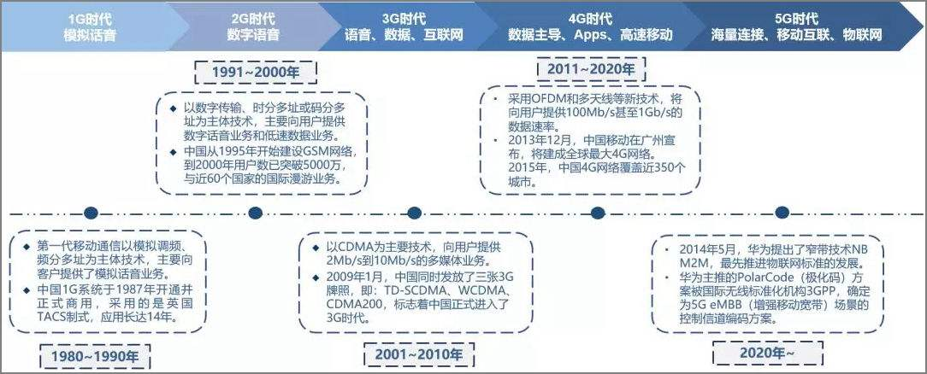
移动通信网络的演进

Slide 3




移动通信的发展
5G
模拟语音
数字语音
移动宽带
更快更好
1980S
1990S
2000S
2010S
2020S
X代 | 通信标准代表 | 理论最高速度（下行） | 说明
1G | AMPS、TACS | —— | 主要解决语音通信问题
2G | GSM、CDMA20001X | 236kb/s | 开始支持窄带的分组数据通信
3G | WCDMA、TDSCDMA、CDMA2000 | 14.4Mb/s | 发展了诸如图片、音乐、视频流的高带宽多媒体通信
4G | TDD-LTE、FDD-LTE | 150Mb/s | 专为移动互联网设计、网速、容量、稳定性大幅提升

Slide 4


（1）名词解释
3GPP是5G标准化工作的核心机构，3GPP制定的标准规范以Release作为版本进行管理，平均1-2年就会完成一个版本的制定。
标准核心机构
简称“国际电联”、“电联”或“ITU”。是主管信息通信技术事务的联合国机构，负责分配和管理全球无线电频谱与卫星轨道资源，制定全球电信标准，向发展中国家提供电信援助，促进全球电信发展。
国际电信联盟
Release
版本
Notes:
3GPP是5G标准化工作的核心机构，3GPP制定的标准规范以Release作为版本进行管理，平均1-2年就会完成一个版本的制定。
国际电信联盟是联合国的一个重要专门机构，也是联合国机构中历史最长的一个国际组织。简称“国际电联”、“电联”或“ITU”。
国际电联是主管信息通信技术事务的联合国机构，负责分配和管理全球无线电频谱与卫星轨道资源，制定全球电信标准，向发展中国家提供电信援助，促进全球电信发展。
作为世界范围内联系各国政府和私营部门的纽带，国际电联通过其麾下的无线电通信、标准化和发展电信展览活动，而且是信息社会世界高峰会议的主办机构。
国际电联总部设于瑞士日内瓦，其成员包括193个成员国和700多个部门成员及部门准成员和学术成员。每年的5月17日是世界电信日(World Telecommunication Day)。

Slide 5
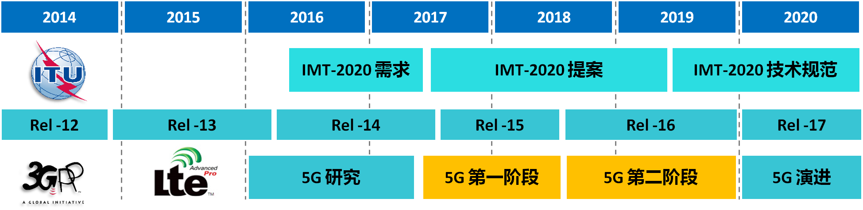

5G的标准化进展
第一阶段是启动R15计划，里面详细地对5G技术的实现方式、实现效果、实现指标进行了规划。在该阶段，5G技术的主要标准有两个：SA(Stand Alone，独立组网标准)和NSA(Non-Stand Alone，非独立组网标准)。
第二阶段启动R16为5G标准的第二个版本，主要是对R15标准的一个补充和完善。R16版本全面满足eMBB、uRLLC、mMTC等各种场景的需求，特别是解决后两种场景的一些关键技术问题。

Slide 6
我国5G发展
2019年6月6日，工信部正式向中国电信、中国移动、中国联通、中国广电发放5G商用牌照，标志着我国正式进入5G商用元年。
2019年10月31日，在举行的2019年中国国际信息通信展览会上，工信部与三大运营商举行5G商用启动仪式。中国移动、中国联通、中国电信正式公布5G套餐，并于11月1日正式上线5G商用套餐。这标志着中国正式进入5G商用时代。

Slide 7
5G的应用场景
增强移动宽带
eMBB
增强移动宽带是以人为中心的应用场景，集中表现为超高的传输数据速率，广覆盖下的移动性保证等。
eMBB对应的是大流量移动宽带业务，主要还是追求人与人之间极致的通信体验。
mMTC场景为物联网而生。设备连接密度相比4G提升10-100倍，支持每平方公里100万台设备的连接，
mMTC应用于海量低功耗、低带宽、低成本和时延要求不高的场景。
海量机器通信
mMTC
超高可靠
低时延通信
uRLLC
连接时延要达到1ms级别，而且要支持高速移动（500KM/H）情况下的高可靠性（99.999%）连接。

Slide 8
增强移动宽带eMBB
10Gbit/s
Gbps数据通信
3D视频，超高清屏幕
云化办公与娱乐
eMBB
增强移动宽带
虚拟/增强现实
智能家居/建筑
智能制造、工业自动化
5G应用
智慧城市
关键任务应用
mMTC
大规模机器类通信
uRLLC
超可靠低时延通信
自动驾驶
海量机器通信mMTC
超高可靠低时延通信uRLLC
每平方公里
1百万连接
1ms
图7-1 ITU定义的5G三大应用场景

Slide 9
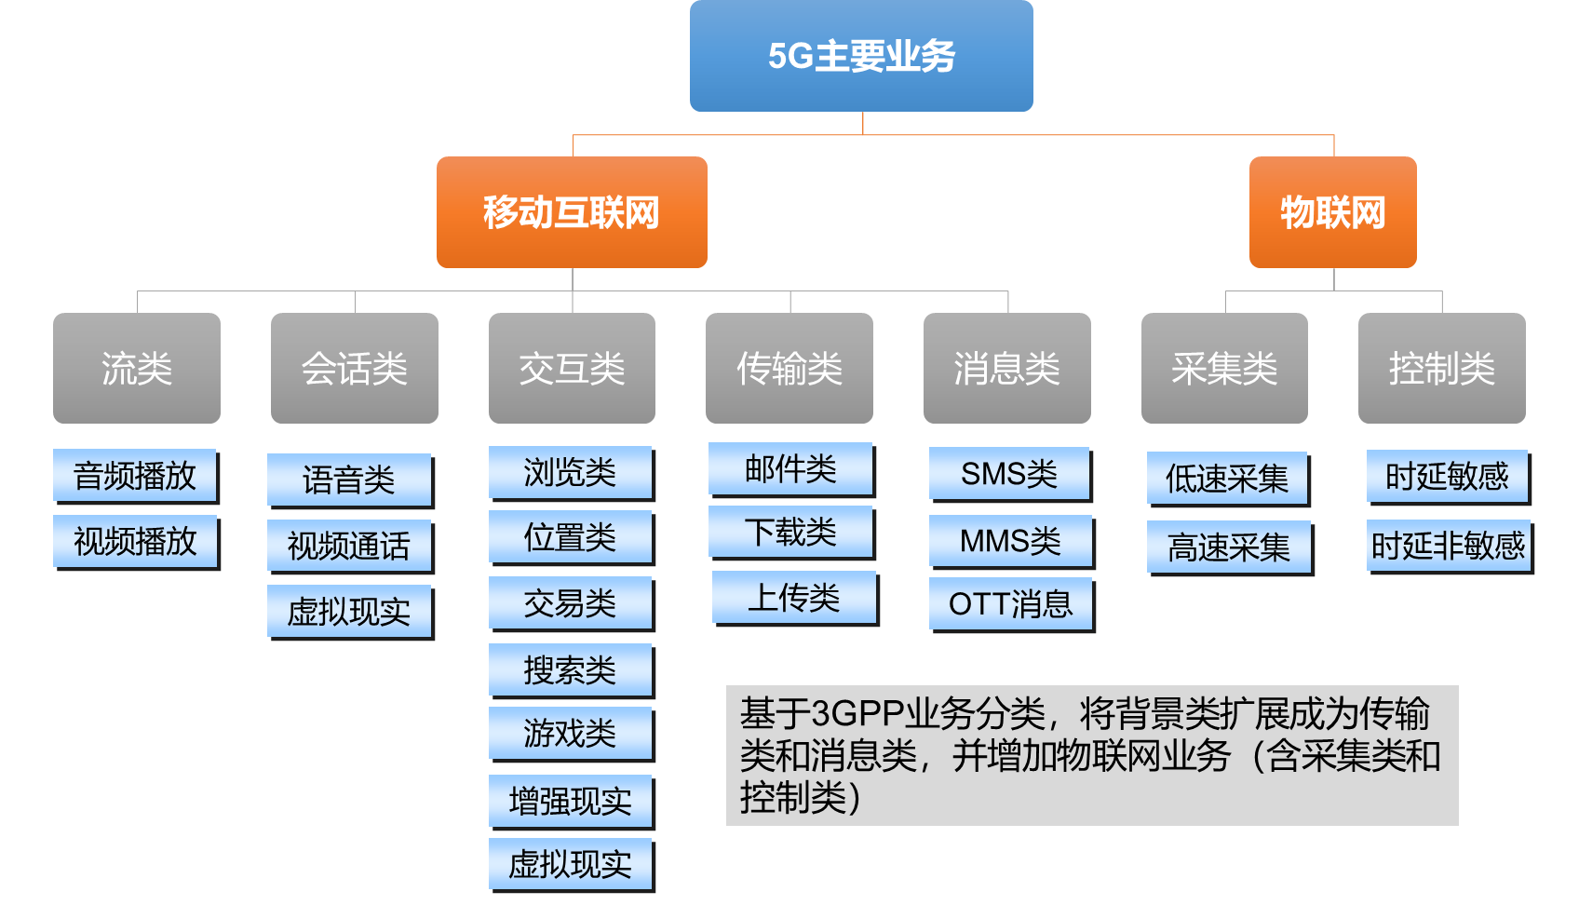
1）5G业务特征

Slide 10
2）5G技术特征
表7-1 4G/5G关键参数指标
指标名称 | 流量密度 | 连接数 密度 | 时延 | 移动性 | 能效 | 用户体验 速率 | 频谱效率 | 峰值速率
4G参考值 | 0.1 Tbps /Km² | 10万/km² | 空口10ms | 350Km/h | 1倍 | 10Mbps（市区/郊区） | 1倍 | Gbps
5G取值 | 10 Tbps /Km² | 100万/Km² | 空口1ms | 500Km/h | 100倍提升（网络侧） | 0.1-1Gbps | 3倍提升（某些场景5倍） | 20Gbps

Slide 11
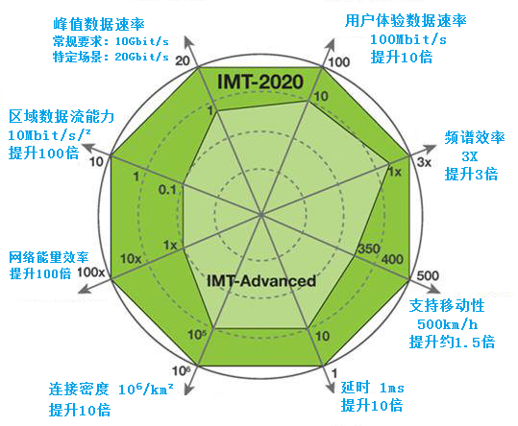
5G关键技术指标
图7-4 4G/5G关键能力指标对比雷达图

Slide 12
表7-2 5G空口技术特征
类型 | 细类 | 4G | 4.5G | 5G
容量 | 接入技术 | OFDMA | SOMA（半正交频分多址） | GMFDM（通用多载波频分多址）
 | 双工方式 | 半双工 | 半双工 | 全双工（同时同频收发）
 | 调制 | 64QAM | 256QAM | 256QAM
 | 带宽 | 20M | 20M | 100M及其以上（高频段）
 | CA | 4CC | U-LTE Massive CA：8CC及其以上，包括T+F CA | Massive CA
时延 | MIMO | 2×2 MIMO、4×4 MIMO | Massive MIMO: 8T8R及其以上 | Massive MIMO：64T64R及其以上
连接数 | 降低时延 | 1ms TTI | Shorter TTI（0.5ms） | 0.1ms TTI
架构 | 更多连接数 | 固定15kHz子载波 | Narrow Band-M2M（LTE-M）D2D（LTE-D） | 可变带宽子载波

Slide 13
5G频谱
根据3GPP R16版本的定义，5G NR包括了两大频段。
FR1和FR2的频率范围
FR1频段双工模式除了常见的FDD和TDD之外，NR新增了补充下行（Supplemental Downlink，SDL）和补充上行（Supplemental Uplink，SUL）模式，用于特殊场景中，可增补上下行系统容量。
频率分类 | 对应的频率范围
FR1 | 450～6000 MHz
FR2 | 24250～52600 MHz

Slide 14
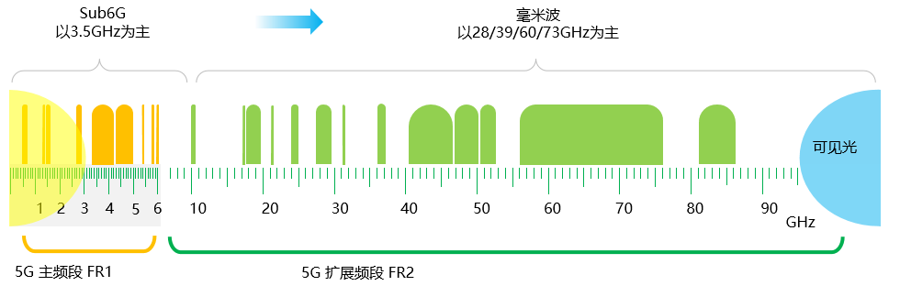
5G频谱
FR1：Sub6G频段，也就是我们说的低频频段，是5G的主用频段；其中3GHz以下的频率我们称之为sub3G，其余频段称为C-band，C-band（3.4GHz — 4.9GHz）可以提供至少200M的全球带宽，将成为5G网络的主力频谱。
FR2: 毫米波，也就是我们说的高频频段，为5G的扩展频段，频谱资源丰富。

Slide 15
FR1频段介绍
NR 频段 | 上行 | 下行 | 双工
n1 | 1920-1980MHz | 2110-2170MHz | FDD
n2 | 1850-1910MHz | 1930-1990MHz | FDD
n3 | 1710-1785MHz | 1805-1880MHz | FDD
n5 | 824-849MHz | 869-894MHz | FDD
n7 | 2500-2570MHz | 2620-2690MHz | FDD
n8 | 880-915MHz | 925-960MHz | FDD
n20 | 832-862MHz | 791-821MHz | FDD
n28 | 703-748MHz | 758-803MHz | FDD
n38 | 2570-2620MHz | 2570-2620MHz | TDD
n41 | 2496-2690MHz | 2496-2690MHz | TDD
n50 | 1432-1517MHz | 1432-1517MHz | TDD
n51 | 1427-1432MHz | 1427-1432MHz | TDD
n66 | 1710-1780MHz | 2110-2200MHz | FDD
n70 | 1695-1710MHz | 1995-2020MHz | FDD
n71 | 663-698MHz | 617-652MHz | FDD
n74 | 1427-1470MHz | 1475-1518MHz | FDD
NR 频段 | 频率范围 | 双工
n75 | 1432-1517MHz | SDL
n76 | 1427-1432MHz | SDL
n77 | 3.3-4.2GHz | TDD
n78 | 3.3-3.8GHz | TDD
n79 | 4.4-5.0GHz | TDD
n80 | 1710-1785MHz | SUL
n81 | 880-915MHz | SUL
n82 | 832-862MHz | SUL
n83 | 703-748MHz | SUL
n84 | 1920-1980MHz | SUL

Slide 16
FR2频段介绍
当前版本毫米波定义的频段只有四个，全部为TDD模式，最大小区带宽支持400MHz。
NR频段 | 频率范围 | 双工模式
n257 | 26500 MHz – 29500 MHz | TDD
n258 | 24250 MHz – 27500 MHz | TDD
n260 | 37000 MHz – 40000 MHz | TDD
n261 | 27500 MHz – 28350 MHz | TDD

Slide 17
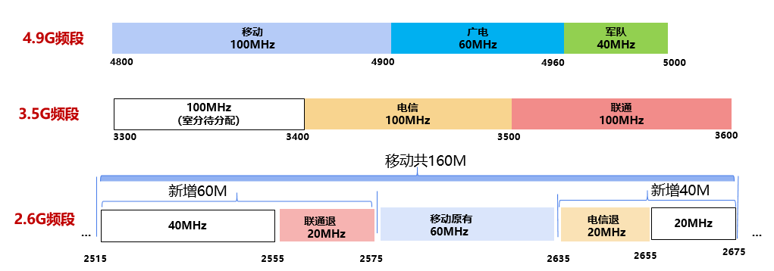
2019年6月6日，工信部正式向中国电信、中国移动、中国联通、中国广电发放5G商用牌照。

Slide 18
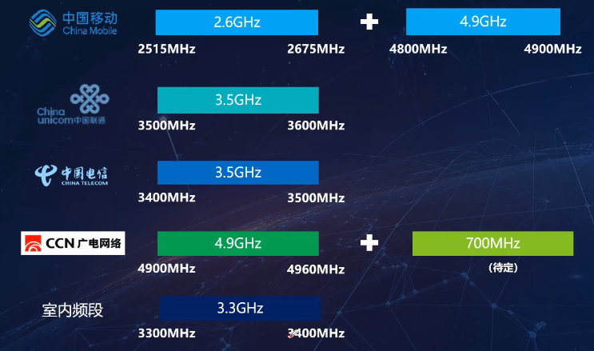
国内5G频率使用情况
Notes:
国内各家运营商，同时加入了广电，频率分配情况

Slide 19
5G NR组网架构

Slide 20
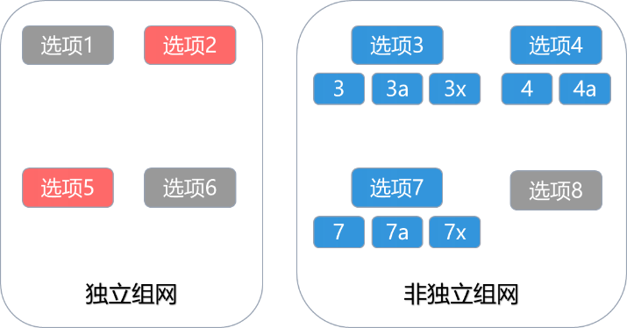
5G NR组网架构
5G NR组网架构演进分为：NSA（非独立组网）和 SA（独立组网）。
● NSA指的是使用现有的4G基础设施，进行5G网络的部署。基于NSA架构的5G载波仅承载用户数据，其控制信令仍通过4G网络传输。
● SA指的是新建纯5G网络，包括新基站、新回程链路以及新核心网。

Slide 21

5G组网场景
NSA (Non-Standalone，非独立组网)
SA (Standalone， 独立组网)
EPC
EPC
5G 核心网
S1
S1
NG-C
NG-U
LTE
LTE
5G NR
5G NR
控制面
控制面
用户面
用户面
以现有的LTE接入和核心网作为移动性管理和覆盖的锚点，新增5G接入的组网方式
支持eMBB
5G叠加于4G网络上，无需提供连续覆盖
引入双连接概念，用户面可选择走主站或者从站
5G NR独立组网，直接接入5G核心网
支持eMBB/uRLLC/mMTC及网络切片
需要新建5G Core
对5G的连续覆盖有较高要求
终端同一时刻只保持4G或5G的用户面连接

Slide 22
双连接技术
双连接是指用户在一个区域内可能接收到来自两个基站的信号，通过基站之间的协同调度进行资源传送有助于实现用户性能提升，对用户总体吞吐量和切换时延都有一定的帮助。
其中一个基站是主节点（简称MeNB），负责无线接入的控制面，即负责处理信令或控制消息；而另一个基站为辅助节点（简称SeNB），仅负责用户面，即负责承载数据流量。

Slide 23
eNB: (4G基站)
面向终端(UE)提供E-UTRAN用户面和控制面协议，并且通过S1接口连接到EPC的网络节点
GNB: (5G基站)
面向终端(UE)提供NR用户面和控制面协议，并且通过NG接口连接到5GC的网络节点
ng-eNB: (接入5G核心网的4G基站)
面向终端(UE)提供E-UTRAN用户面和控制面协议，并且通过NG接口连接到5G的网络节点

Slide 24
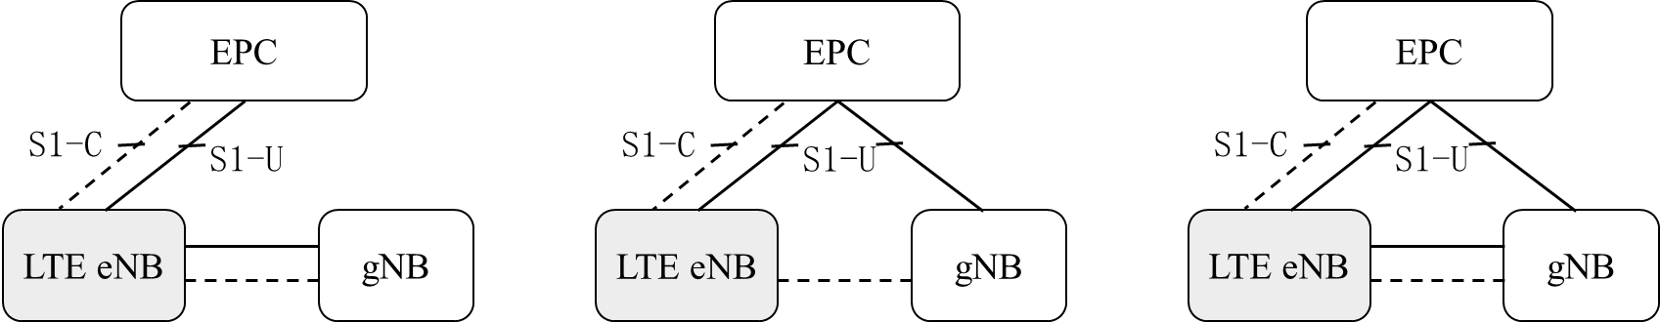
1）NSA非独立组网
在选项3中，核心网使用4G核心网（EPC），有主站和从站两种基站，其中传输控制面数据的作为主站。选项3系列根据数据分流控制点的不同，具体划分为三种选项方案，分别是选项3、选项3a和选项3x
(a)选项3 (b)选项3a (c)选项3x

Slide 25
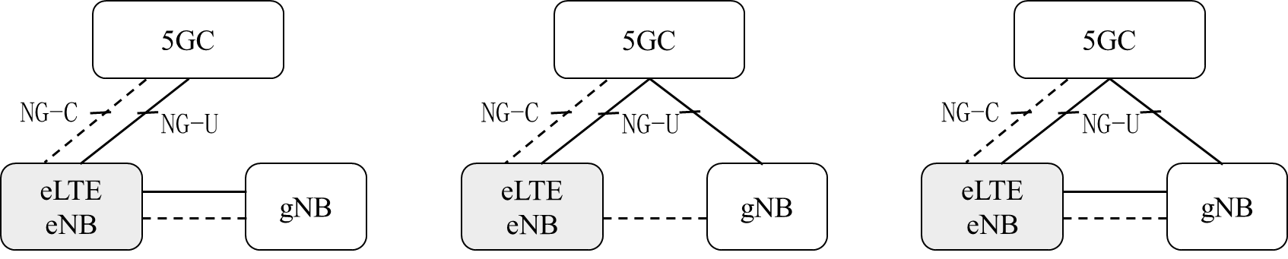
选项7系列 是将LTE核心网部分进行优先升级，即将LTE的EPC改为5G核心网5GC。该系列选项需要同时升级UE和eNB，使其具备接入5G核心网的能力，UE和网络之间交互的控制信令则仍锚定在LTE空口和N2接口上传输。
(a)选项7 (b)选项7a (c)选项7x

Slide 26
选项7方案下4G基站仍作为主站存在，5G基站主要作用是能支持eMBB业务并分担用户面数据流量，提高覆盖和用户体验速率，以快速达到5G指标要求和加强4G覆盖的目的。选项7系列方案包括：选项7、选项7a和选项7x。
(a)选项7 (b)选项7a (c)选项7x

Slide 27
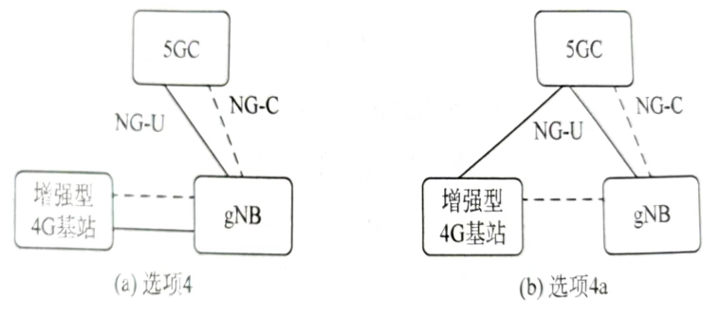
选项4引进了5G核心网和5G基站，但5G基站并未直接取代4G基站，5G基站作为主站，4G基站通过升级改造成为增强型4G基站作为从站，即5G基站成为了控制面锚点，在5G网络架构中向下兼容4G。选项4系列方案包括：选项4和选项4a（5G建设中后期）。
(a)选项4 (b)选项4a

Slide 28
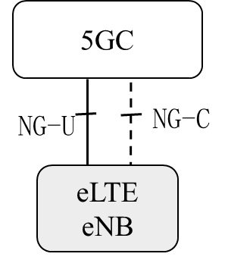
2）SA独立组网
选项5 把4G基站升级为增强型4G基站后连到5G核心网上。
适用于5G核心网新建之后，不再使用原先的4G核心网，但4G基站需要连接到5G核心网的部署情况。但是，改造后的增强型4G基站跟5G基站相比，在峰值速率、时延、容量等方面依然有明显差别。后续的优化和演进，增强型4G基站也不一定都能支持。
（选项2的折中方案）

Slide 29
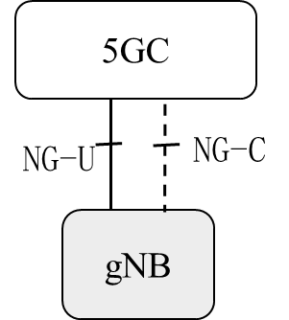
2）SA独立组网
选项2 组网采用5G基站连接5G核心网的全新5G网络架构的最终发展模式，可以支持5G的所有应用。

Slide 30
SA vs NSA 优劣势分析
SA
NSA
对4G LTE网络无影响，建网一步到位
5G按需投资，快速建网，投资回报更快
支持5G各种新业务及网络切片
NSA标准冻结早，产业更成熟，业务连续性更好
需改造4G无线网和EPC支持双连接功能，需升级
4G无线网至eLTE，无需改造EPC，依赖5GC产业成熟度
需要4G升级至eLTE，无线网分流
需升级4G BBU硬件
5G建设和4G LTE强绑定，NSA到SA的过程需要无线网和核心网多次升级
需要5G NR成片连续覆盖，初期投资成本高
初期投资成本低，但是难以引入5G新业务，SA目标网总投资成本高
相对于NSA，SA对LTE现网改造更小，且便于引入5G新业务，但是投资成本高，产业进度略晚
SA和NSA各有优劣，建议运营商根据实际需求选择建网模式

Slide 31
综上所述,5G组网的模式可以分两种实现路径。
(1)在资金允许的情况下,直接一步到位,进行选项2组网,实现全新5G。
(2)若运营商的部署不能一次到位,只能选择循序渐进的方式,即从NSA到SA。可以选择选项1-选项3x-选项7x-选项4-选项2,中间的步骤都是可选的,还可以演变为其他路径的多种方式。

Slide 32
5G网络架构

Slide 33
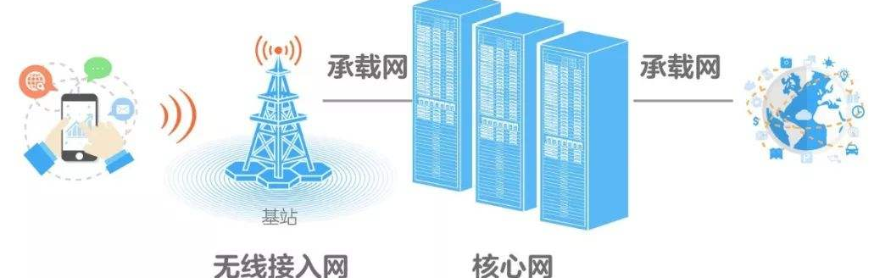
5G网络架构
第五代移动通信系统（5th Generation,5G）网络架构分为无线接入网、承载网、核心网三个部分。三个部分具体介绍如下：
无线接入网部分：也就是通常所说的RAN，基站部署于接入网，主要负责UE（ 用户终端）在无线侧的接入与管理；
承载网部分：由一系列运营商的交换和路由设备组成，主要用于传输基站与核心网之间的控制信令与用户数据；
核心网部分：部署了一系列核心网网元，这些网元协同对UE进行鉴权、计费和移动性管理等。

Slide 34
5G无线接入网

Slide 35
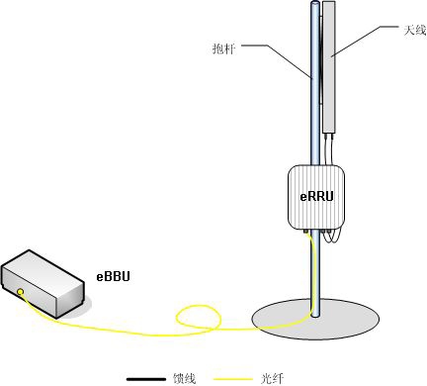
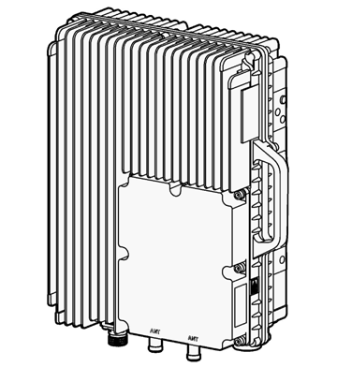
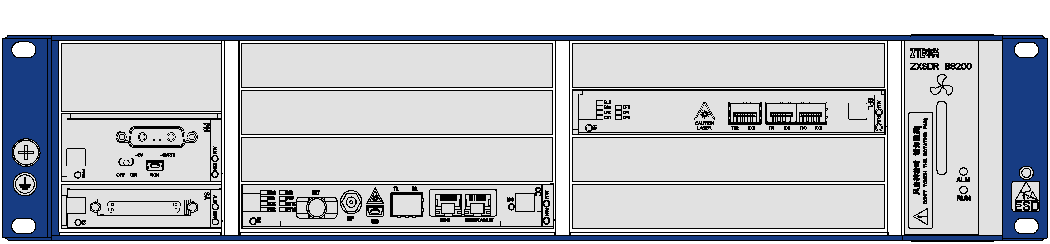
4G 分布式基站解决方案
BBU+RRU+天馈系统
BBU主要负责基站信号处理和控制基站；
RRU主要负责射频处理，调制和放大信号等；
天线主要负责线缆上导行波和空气中空间波之间的转换，实现发射和接受信号；
馈线主要用于连接RRU和天线。
RRU
BBU
Notes:
‌BBU在通信中指的是基带处理单元（Baseband Unit），它是通信系统中的一个重要组成部分，特别是在移动通信的基站系统中。BBU主要负责基带信号的处理，包括信道编码、调制解调、多址接入处理等功能
BBU是关键组成部分，处理后的信号通过光纤等传输介质发送给RRU（远端射频单元）

Slide 36
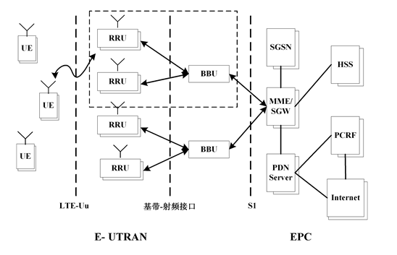
BBU-RRU 在网络中的位置

Slide 37
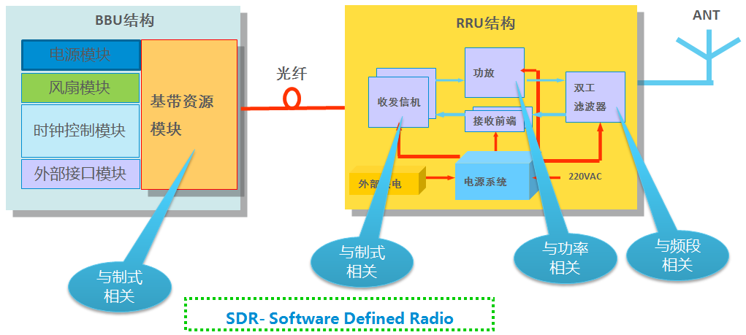
BBU-RRU的原理框图

Slide 38
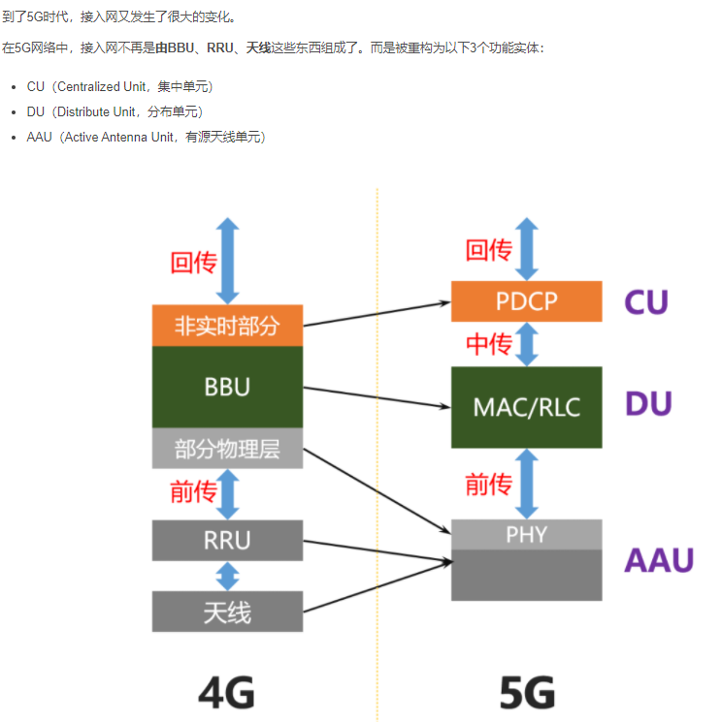
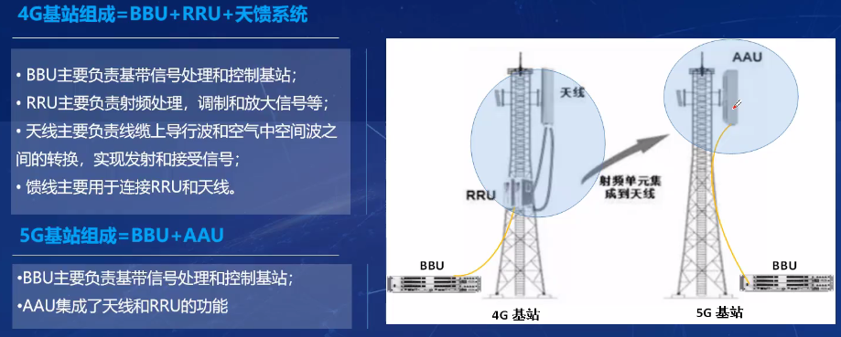
5G 基站变化
5G网络中，接入网不再是BBU、RRU、天线组成，而是被重构为3个功能实体。
CU：集中控制单元，原BBU非实时部分将分割出来，重新定义为CU。
DU：分布单元，BBU剩余功能重新定义为DU，负责处理物理层协议和实时服务。
AAU：有源天线单元，BBU的部分物理层处理功能与原RRU及无源天线合并为AAU。

Slide 39
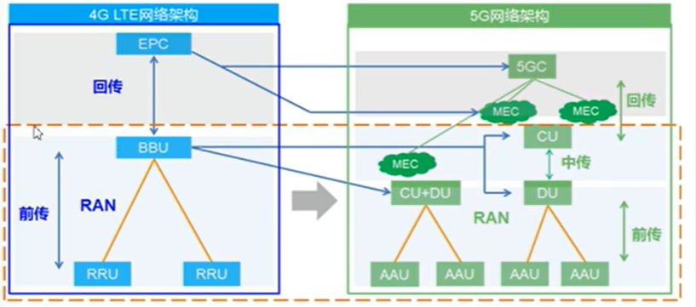
BBU功能拆分、核心网部分下沉，根本原因，就是为了满足5G不同场景的需要。
EPC（4G核心网）升级为5GC（5G核心网）和MEC（移动边缘计算）两部分。MEC移动到和CU一起，就是所谓的“下沉”（离基站更近）。

Slide 40
5G RAN架构面临重新变更
3G网络架构
4G网络架构
5G网络架构
核心网
核心网
核心网
RNC控制器
CU
基站
基站
基站
基站
DU
DU
CU+DU
5G网络新架构是“变更”不是“变革”，组网场景需求的多样性迫使网络“软”化

Slide 41
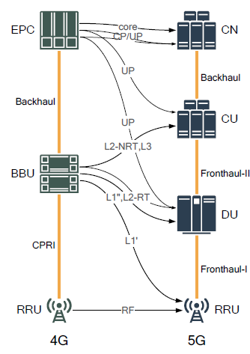
5G基站重构为CU和DU两个逻辑网元
5G的基站功能重构：
5G的基站功能重构为CU和DU两个功能实体。CU与DU功能
的切分以处理内容的实时性进行区分。
CU（集中控制单元）
CU(Centralized Unit)：主要包括非实时的无线高层协议栈功能，同时也支持部分核心网功能下沉和边缘应用业务的部署。
DU（分布单元）
DU(Distributed Unit):主要处理物理层功能和实时性需求的层2功能。
AAU（有源天线单元）
原BBU基带功能部分上移，以降低DU-AAU之间的传输带宽
Notes:
gNB-CU：gNB Central Unit，一个逻辑节点，承载gNB的RRC、SDAP、PDCP协议，或en-gNB的RRC和PDCP协议。一个gNB-CU与一个或多个gNB-DU关联。
gNB-DU：gNB Distributed Unit ，一个逻辑节点，承载gNB或en-gNB的RLC、MAC和PHY。
★★ 一个gNB-DU支持一个或多个小区；
★★ 一个小区只属于一个gNB-DU。
gNB-CU-CP：gNB-CU-Control Plane，一个逻辑节点，承载gNB或en-gNB的RRC以及PDCP控制面。
gNB-CU-UP：gNB-CU-User Plane，一个逻辑节点，承载en-gNB的PDCP用户面，或gNB的PDCP用户面和SDAP。

Slide 42
RAN切分后带来的5G多种部署方式
CU云化&DU集中
CU云化&DU分布式部署
3
1
2
D-RAN
分布式无线接入网
5G CU
5G CU
中心机房
中心机房
站点机房
CU
站点机房
DU
站点机房
站点机房
站点机房
DU
DU
DU
DU Pool
AAU/RRU
AAU/RRU
AAU/RRU
AAU/RRU
AAU/RRU
未来5G将D-RAN和CU云化并存，协同组网
Notes:
CU云化的价值：
资源池，高可扩展
集中的控制面可以避免单站话务超过设计值时单点扩容，享受统计复用收益
多连接汇聚，性能优化
统一的多连接锚点，位置较高，减少传输反传;集中的控制，减少切换;
同时适用于LTE/5G紧耦合，5G低频与高频紧耦合，蜂窝与WiFi.
TTM可能缩短
高层软件运行于虚拟化平台，可以与硬件解耦，独立演进，新特性开发周期可能缩短,配合网络切片技术，差异化服务（大客户、行业用户等服务）更容易实现.
CU云化的挑战：
信令时延增加
假定CU和DU之间的承载时延为1ms（约100公里，3~5个中间节点），那么RRC信令往返时延将增加2ms。一个完整附着流程将增加6ms。2. 管理复杂度增加;CU和DU之间对接参数配置、数据一致性、版本兼容性等问题都将引入管理复杂度;云化的CU和非云化的CU共版本难度大。
可用性要求变高
CU容量做大后，可用性要求很高，需要考虑CU Pool或者异地容灾方案。
承载网络改造
Cloud RAN位置要求有L3承载节点，承载网L3节点的位置制约了Cloud RAN下沉程度。

Slide 43
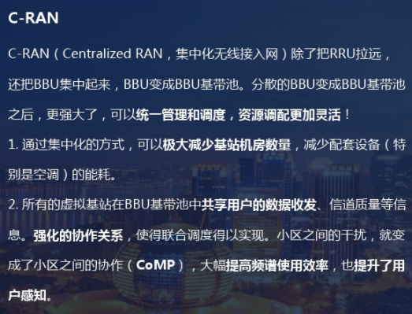
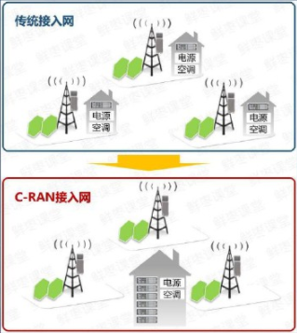

Slide 44


Slide 45
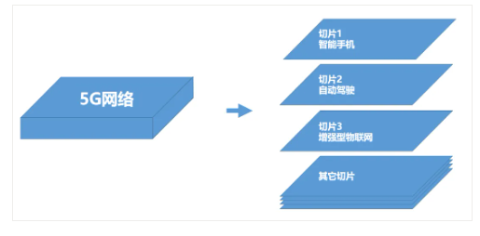
切片，简单来说，就是把一张物理上的网络，按应用场景划分为N张逻辑网络。不同的逻辑网络，服务于不同场景。

Slide 46
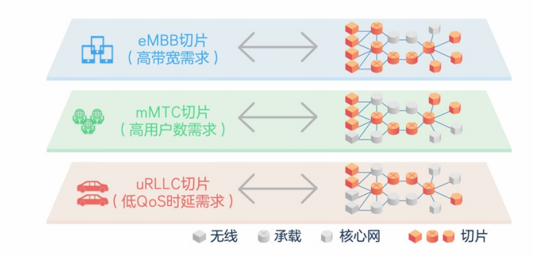
目前5G主流的三大应用场景:eMBB、URLLC、mMTC就是根据网络对用户数、QoS、带宽…的不同要求，定义的三个通信服务类型，对应三个切片。

Slide 47
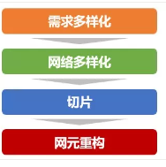
可以这么理解，因为需求多样化，所以要网络多样化；
因为网络多样化，所以要切片；
因为要切片，所以网元要能灵活移动；
因为网元灵活移动，所以网元之间的连接也要灵活变化
所以，才有了DU和CU这样的新架构。
自动驾驶这样的低时延场景，核心网的部分功能就要想办法往前放（靠近AAU部署），就要更靠近用户，放在基站那边，这就是“下沉”。 MEC、边缘云，就要派上用场。

Slide 48
5G核心网

Slide 49
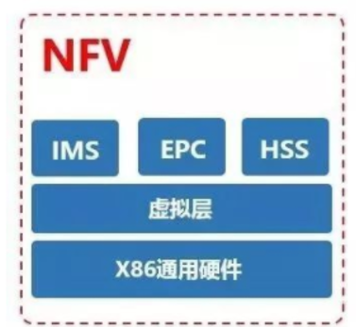
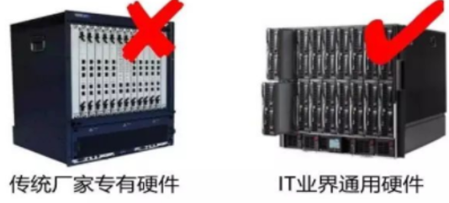
5G核心网部署
5G核心网部署以网络功能虚拟化（NFV）技术为基础
硬件上，直接采用HP、IBM等IT厂家的x86平台通用服务器(目前以刀片服务器为主，节约空间，也够用)
软件上，设备商基于openstack这样的开源平台，开发自己的虚拟化平台，把以前的核心网网元，“种植”在这个平台之上。
在物理服务器的基础上，通过部署虚拟化软件的平台，把计算资源进行统一管理，按需分配。

Slide 50
SDN 软件定义网络
‌在传统网络中，网络设备(如路由器和交换机)同时处理控制平面(决定数据包的转发路径)和数据平面(实际转发数据包)。SDN 通过将控制平面移到一个集中控制器中，使网络设备只负责数据转发。
SDN（Software-Defined Networking，软件定义网络）是一种新兴的网络架构模式‌，其核心理念在于将控制平面从网络硬件中分离出来，交由中央控制器软件进行统一管理，从而实现更高效的网络控制与管理‌。
优势：网络灵活性；集中管理；网络自动化

Slide 51
5G网络逻辑结构彻底改变了。
5G核心网，采用的是SBA架构(基于服务的架构)
SBA架构，基于云原生构架设计，借鉴了IT领域的“微服务"理念。把原来具有多个功能的整体，分拆为多个具有独自功能的个体，每个个体，实现自己的微服务。
单体式架构(Monolithic)→微服务架构(Microservices)
这样的变化，会有一个明显的外部表现，就是网元大量增加了。

Slide 52
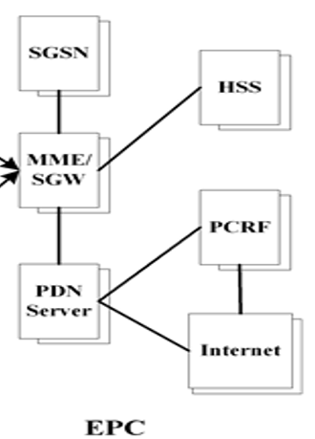
4G核心网网络结构

Slide 53
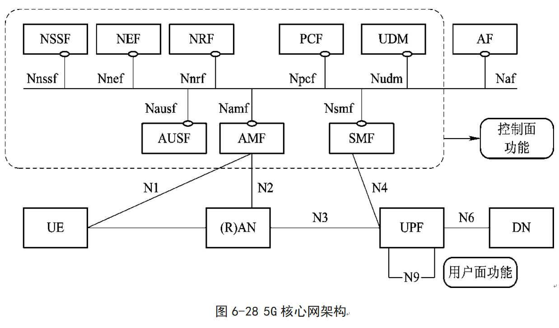

Slide 54
UE:(用户设备)包括手机、电脑在内的各种上网或语音终端
AN:(AccessNetwork 接入网)指由业务节点接口到用户网络接口间的传送网络
AF:(Application Function 应用功能)指应用层的各种服务
DN:(Data Network 数据网络)如运营商业务，互联网或者第三方业务等

Slide 55
各网元功能
5G 网元名称 | 功能简介 | 4G中类似的网元
AMF | 接入管理功能，注册管理/ 连接管理/ 可达性管理/ 移动管理/ 访问身份验证,授权，短消息等。终端和无线的核心网控制面接入点 | MME中的接入管理功能
AUSF | 认证服务器功能，实现3GPP和非3GPP的接入认证 | MME中鉴权部分+EPC AAA
UDM | 统一数据管理功能，3GPP AKA认证/ 用户识别/ 访问授权/ 注册/移动/订阅/短信管理等 | HSS+SPR
PCF | 策略控制功能，统一的政策框架，提供控制平面功能的策略规则 | PCRF
SMF | 会话管理功能，隧道维护，IP地址分配和管理，UP功能选择，策略实施和QoS中的控制部分，计费数据采集，漫游功能等 | MME+SGW+PGW中会话管理等控制面功能
UPF | 用户面功能，分组路由转发，策略实施，流量报告，QoS处理 | SGW-U+PGW-U
NRF | NF库功能，服务发现，维护可用的NF实例的信息以及支持的服务 | 无
NEF | 网络开放功能，开放各网络功能的能力，内外部信息的转换 | SCEF中的能力开放部分
NSSF | 网络切片选择功能，选择为UE服务的一组网络切片实例 | 无

Slide 56
这些网元看上去很多，实际上，硬件都是在虚拟化平台里面虚拟出来的。这样一来，非常容易扩容、缩容，也非常容易升级、割接，相互之间不会造成太大影响(核心网工程师的福音)。
简而言之，5G核心网就是模块化、软件化。
5G核心网之所以要模块化，还有一个主要原因，就是为了“切片”。

Slide 57
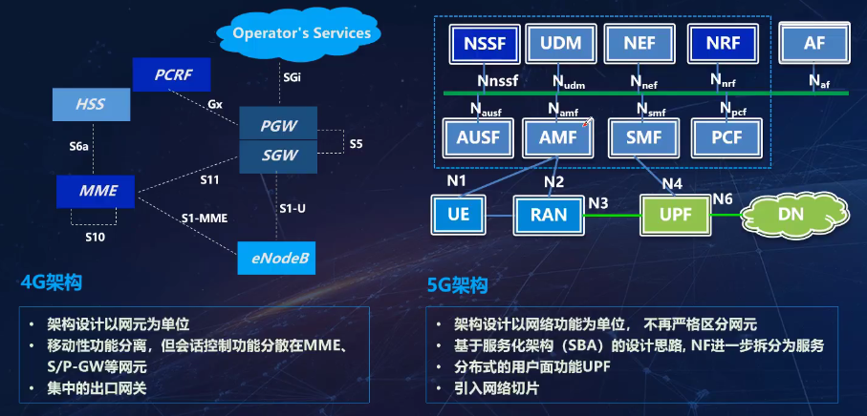
对比4G-5G核心网

Slide 58
5G网元功能
AMF (访问和移动性管理功能)
SMF (会话管理功能、ip地址的分配和管理、在UPF配置适当的路由投递数据
UPF (用户面功能)
UDM (统-数据管理)
AUSF (鉴权服务功能)
PCF (策略控制功能)
NEF (管理对外开放网络数据)

Slide 59
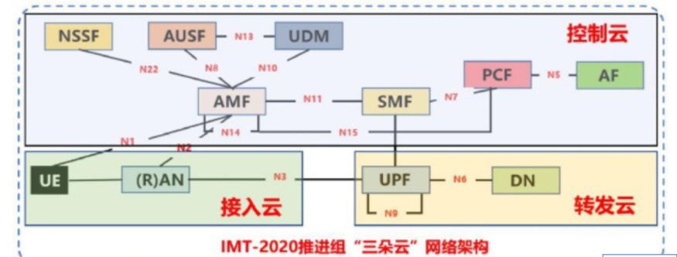
5G网络架构“三朵云”的提出

Slide 60
控制云完成全局的策略控制、会话管理、移动性管理、策略管理、信息管理等，并支持面向业务的网络能力开放，实现定制网络与服务，满足不同新业务的差异化需求，扩展新的网络服务能力。
接入云将支持用户在多种应用场景和业务需求下的智能无线接入，并实现多种无线接入技术的高效融合，无线组网可基于不同部署条件要求，进行灵活组网，并提供边缘计算能力。
转发云配合接入云和控制云，实现业务汇聚转发功能，基于不同新业务的带宽和时延等需求，转发云在控制云的路径管理与资源调度下，实现eMBB、uRLLC和mMTC等不同业务数据流的高效转发与传输，保证业务端到端质量要求。
三朵云不可分割，协同配合，并且是基于SDN(软件定义网络)/NFV(网元功能虚拟化)技术实现。
总的来说，NFV负责虚拟网元，形成“点”，SDN负责网络连接，形成“线”。而所有这些网络连接，都是部署在虚拟化的云平台中，云计算形成了“面”。

Slide 61
5G网络架构（SA组网）
5G网络组成包括
NGC：5G核心网
AMF：接入与移动管理功能
SMF：会话管理功能
UPF：用户平面功能，数据分组的路由转发
NG-RAN：5G接入网
gNB：NR系统基站
ng-eNB：可接入5G核心网的LTE基站
5G无线网络接口包括：
Xn
NG-C（控制面板）
NG-U（用户面）
Uu（无线空口）

Slide 62
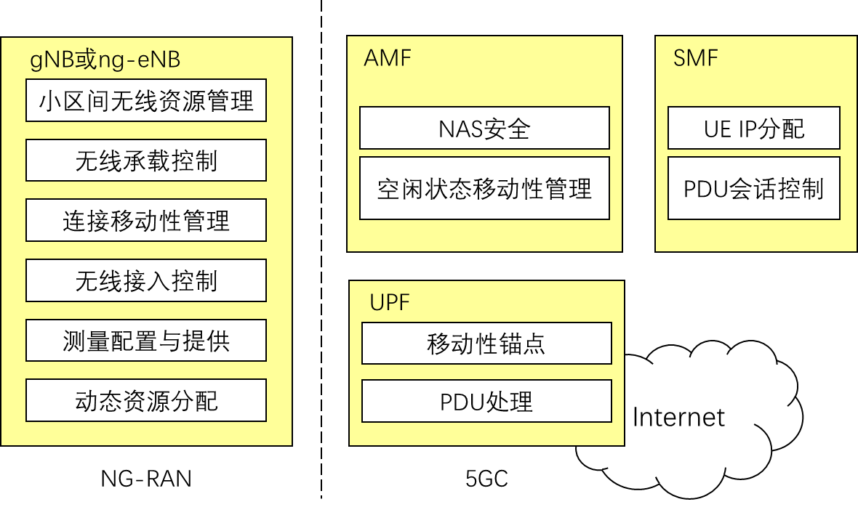
5G的网络架构
下一代无线接入网
NG-RAN
核心网
5GC
NG-RAN包括： gNB/ng-eNB（5G基站gNB/增强型4G基站ng-eNB）。
5GC包括：AMF（接入和移动管理功能）、UPF（用户面功能）和SMF（会话管理功能）。
白色底框是各网元点主要功能描述。
Notes:
5G系统架构包括两部分：5G无线接入网（NG-RAN）和5G 核心网（5GC，3GPP有时也称为NGC）
协议数据单元(Protocol Data Unit,PDU)是指在网络通信中,由协议层传递的最小数据单位,是协议层传输数据的基本单位。

Slide 63
5G 关键无线技术

Slide 64


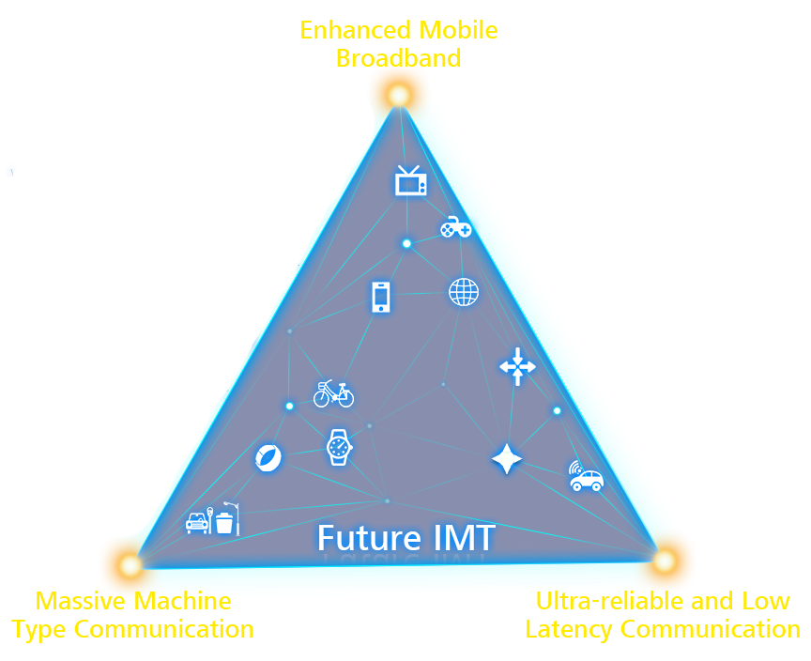


eMBB
10Gbit/s
eMBB（增强型移动宽带）
VR
AI
基于云的AI接入需要1Gbit/s 的速率
uRLLC
mMTC
mMTC（海量连接的物联网业务）
关键行业连接
2025:1000亿连接
uRLLC（超高可靠性与超低时延业务）
1百万连接
每平方公里
1ms
100亿
人口
900亿
物联网
车联网
智能制造
远程医疗

Slide 65

时延
吞吐率
连接数
网络架构
5G
1毫秒
端到端
时延
10Gbps
每个连接速率
100万
每平方公里连接数
切片
场景需求
GAP
30~50x
100x
100x
NFV/SDN
LTE
30~50ms
100Mbps
10K
4G不能满足未来新应用对高性能的诸多需求

Slide 66
5G关键技术
1、提高速率技术 | 2、降低时延技术 | 3、提升覆盖技术
大规模天线技术 | 时隙调度技术 | 上下行解耦技术
高阶调制技术 | 免调度技术 | 双连接技术
滤波正交频分复用技术 | 设备到设备技术

Slide 67
1、提升速率技术
Massive MIMO
高阶调制技术
F-OFDM
信道编码技术

Slide 68
1.1 Massive MIMO技术
Massive MIMO（大规模的天线阵列），在现有MIMO技术基础上通过大规模增加发送端天线数目(≥16)，以形成数十个独立的空间数据流，使得多个用户可以在同一时频资源上与基站同时进行通信，从而大幅度提高频谱效率，如下图所示。
至少要求16根收发天线
目前可以实现64根收发天线，实现64T64R

Slide 69
大规模MIMO天线与传统MIMO天线的不同主表现在以下两方面。
(1)天线数。传统TDD网络的天线基本是2天线、4天线或8天线,而Massive MIMO天线通道数达到64/128/256个。
(2)信号覆盖的维度。
传统的MIMO称为2D-MIMO,以8天线为例,实际信号在做覆盖时,只能在水平方向移动,垂直方向是不动的,信号类似一个平面发射出去；
而 Massive MIMO天线信号在水平维度空间基础上引入垂直维度的空域进行利用,信号的辐射状是电磁波束。3D-MIMO天线在垂直面有跟踪终端的功能,可有效地降低对邻近小区的干扰。3D-MIMO天线通过多个波束对应不同的楼层,形成虚拟分区具有空分复用的效果,提升了频谱利用率。
Notes:
假设基站天线高度为30m,距离楼宇为100m,用普通天线只能覆盖9层楼,而用3DMIMO天线可覆盖25层楼

Slide 70
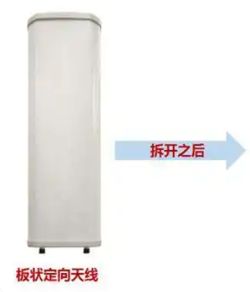
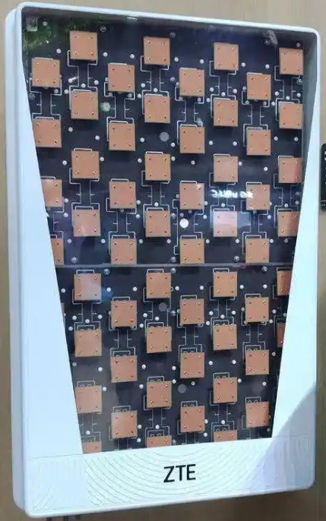
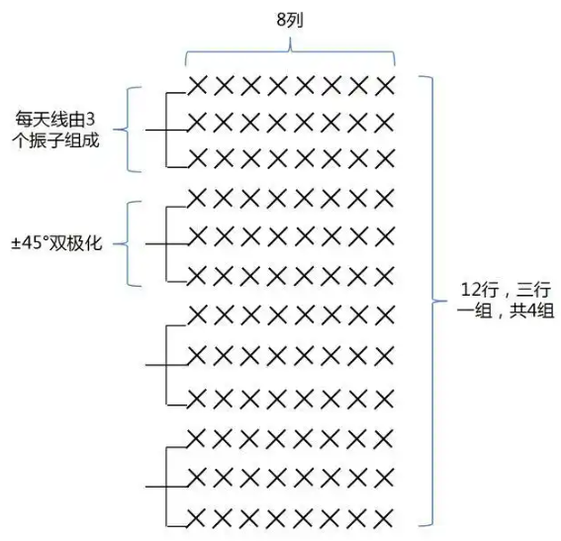
天线阵子
天线往外发射电磁波是通过内部的振子来完成的。
业界一般3个振子或者6个振子划为一组，成为逻辑上的单个天线。
对于Sub6G频段的AAU来说，业界一般采用192个振子。
水平方向共12行，垂直方向有8列振子，再加上±45°双极化，一共就有12x8x2=192个振子。
每三个振子为一组，称为一副天线。因此，该M-MIMO AAU共有192/3=64个天线。
如果每6个振子组成一个天线的话，该AAU就有192/6=32个天线。
AAU需要将这些天线跟其内部的射频链路相连，最终就形成了64或者32个可发射信号的通道

Slide 71
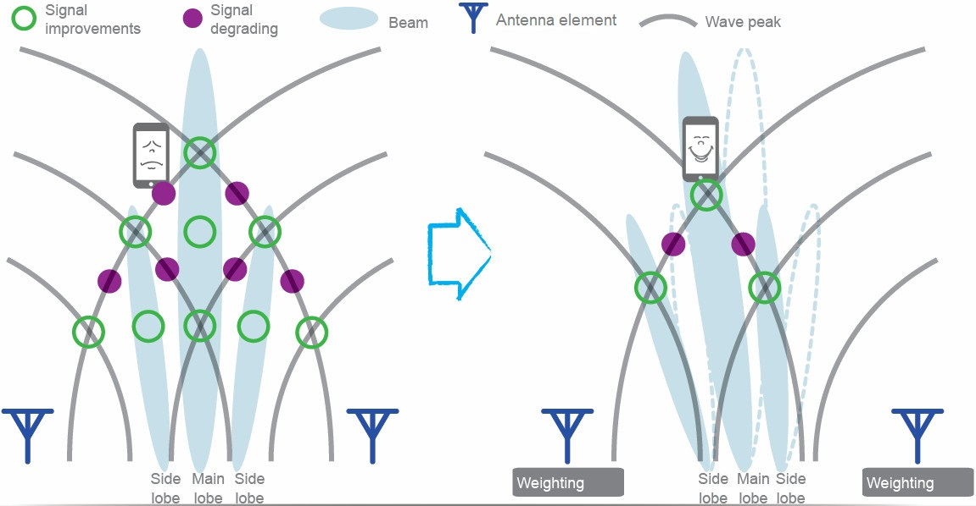
Massive MIMO工作原理
波峰

Slide 72
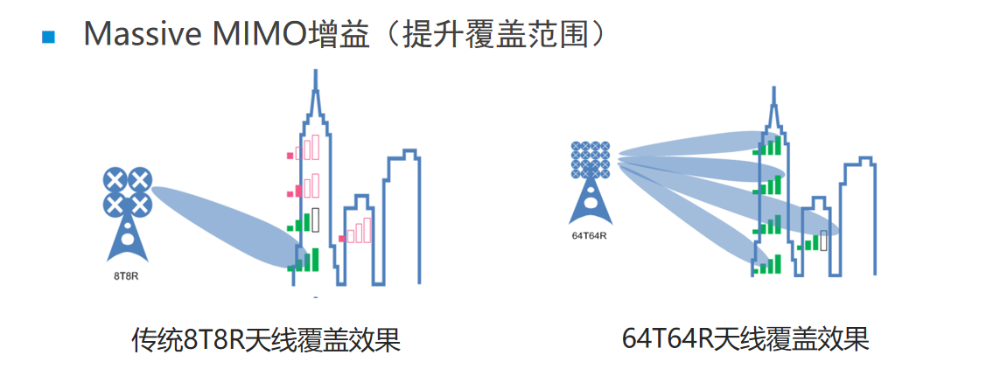
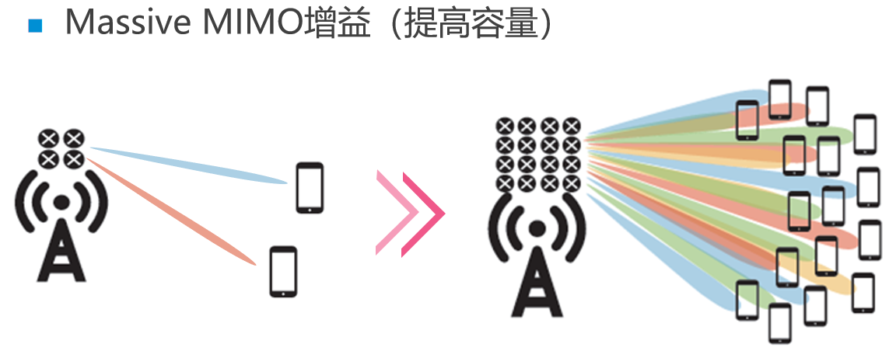
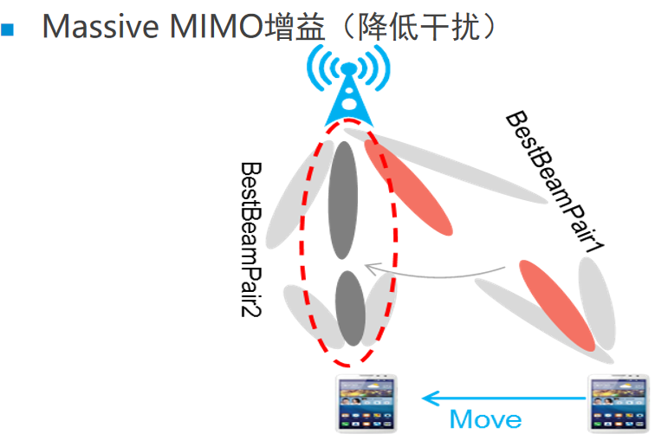

更多波束成型层
更高的小区吞吐率
3D MIMO可以覆盖高楼层
降低干扰
假设基站天线高度为30m,距离楼宇为100m,用普通天线只能覆盖9层楼,而用3DMIMO天线可覆盖25层楼

Slide 73
大规模天线阵列技术的优势：
提升系统总容量
大幅度降低干扰
提高频谱效率
提高功率效率
提高可靠性
提升小区峰值/平均吞吐量
大规模天线阵列技术需要克服的难题：
信道模型缺乏复杂度和性能兼备的算法
信道估计开销大
导频污染严重

Slide 74
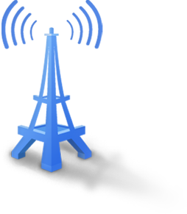
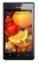
1.2 高阶调制技术---256 QAM技术
 | LTE | 5G
上行 | QPSK、16QAM、64QAM | QPSK、16QAM、64QAM 256QAM
下行 | QPSK、16QAM、64QAM、 | QPSK、16QAM、64QAM、 256QAM、1024QAM
64QAM
256QAM
256
5G兼容LTE调制方式，同时在上下行引入比LTE更高阶的调制技术（如256QAM），进一步提升频谱效率
256QAM
64QAM
16QAM
QPSK
256QAM每个符号可携带8个比特的信息

Slide 75
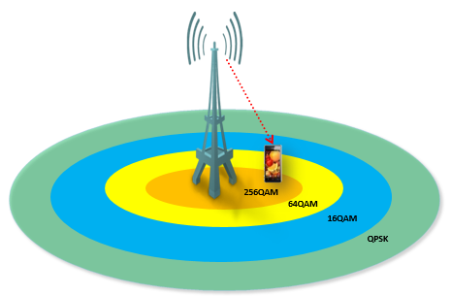
256QAM主要有以下两大增益：
（1）提升近点用户的下行频谱效率，从而提升下行峰值吞吐率。
（2）提升小区下行峰值吞吐率。

Slide 76
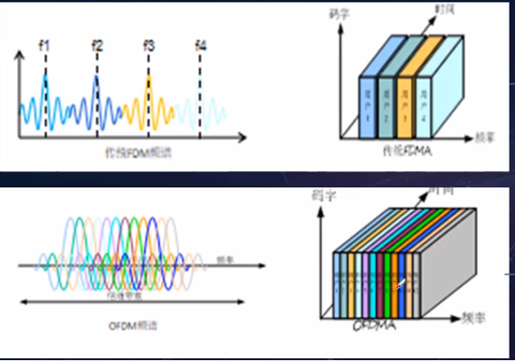
回顾：多址技术--FDMA / OFDMA
1.3 滤波正交频分复用 ----- F-OFDM
FDMA:频分多址
不同用户占用不同频率
制式:GSM、WCDMA
OFDMA:正交频分多址
不同用户占用不同频率，并且子载波正交重叠
优点:提高频谱使用效率
制式:LTE

Slide 77
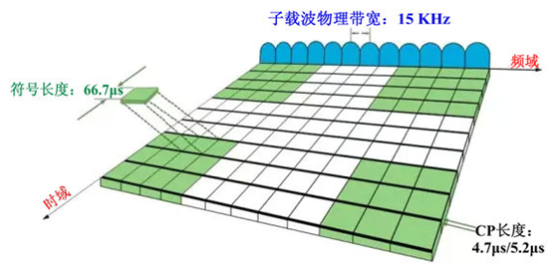
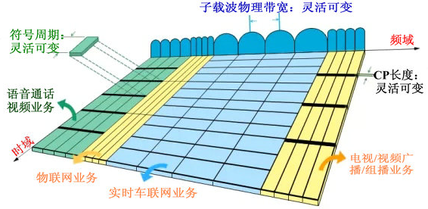
4G采用的OFDM技术，在频域，子载波物理带宽是固定的15 KHz，其时域符号周期的长度、保护间隔/循环前缀的长度也就被固定下来，而且是不可变化的。
5G针对各类应用的不同需求，OFDM技术可以灵活地根据所承载的具体应用类型，配置所需子载波物理带宽、符号周期长度、保护间隔/循环前缀长度等关键技术参数。
OFDM资源分配方式
F-OFDM资源分配方式

Slide 78
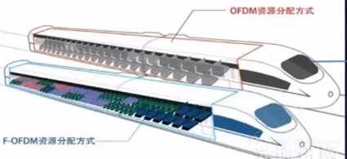
5G多址方式---- F-OFDM
对于5G我们希望座位和空间都能够根据乘客的高矮胖瘦灵活定制:硬座、软座、卧铺、包厢。
F-OFDM: 滤波正交频分复用
能为不同业务提供不同的子载波带宽和符号周期长度等配置，以满足不同业务的时频资源需求
制式: 5G

Slide 79

如图所示，F-OFDM技术由于带外保护间隔衰减快，可以大幅降低载波的保护带宽，实现提升载波利用率的效果。
子载波间隔（kHz） | 系统带宽
 | 15MHz | 20MHz | 40MHz | 60MHz | 80MHz | 100MHz
15 | 94.8% | 95.4%
30 |  | 91.8% | 95.4% | 97.2% | 97.65% | 98.28%
60 |  |  |  |  |  | 97.2%

Slide 80
F-OFDM技术可以解决业务波形技术参数灵活配置的问题（子载波带宽、符号周期、保护间隔等），可以提高无线频谱资源利用效率，容纳更多用户，在提升未来5G系统的吞吐率的同时，还能灵活适配不同种应用场景。
(1) 时延场景：不同时延需求业务，可以采用不同的子载波间隔。子载波间隔越大，对应的时隙时间长度越短，可以缩短系统的时延。
(2) 移动场景：不同的移动速度，产生的多普勒频偏不同，更高的移动速度产生更大的多普勒频偏。通过增大子载波间隔，可以提升系统对频偏的鲁棒性。
(3) 覆盖场景：子载波间隔越小，对应的符号前面用于保护的循环前缀CP长度就越大，支持的小区覆盖半径也就越大。

Slide 81
降低时延技术
免调度
D2D技术
时隙调度

Slide 82

2.1 降低时延技术——免调度
4G系统中， UE要发送数据给网络，需要先向基站发起调度申请，然后基站给UE发送调度授权，最后UE才能把数据放到相应的资源块上发送给网络。这个过程存在环回时间（Round Trip Time，RTT）。
5G系统中，针对uRLLC低时延场景，定义了免调度技术，终端如果有数据要发送给网络，可以不用向网络申请，直接发送，因而免除了RTT造成的时延。
正常调度与免调度方式对比

Slide 83
工作原理
在uRLLC场景下，gNodeB侧可以开启免调度特性，并配置相关免调度资源，并通过下行控制信息（DCI）激活UE的免调度资源 ；当UE获得免调度资源后，如果UE有uRLLC数据需要发送，就可以在免调度资源上直接发送物理上行共享信道（PUSCH）数据，而无需先向gNodeB发送调度请求。
增益
相比正常的调度流程，免调度省掉了调度申请和调度授权过程，没有了RTT时延，所以时延更短，能够满足今后uRLLC低时延场景业务需求。

Slide 84

2.2 降低时延技术——终端直通技术-D2D
定义
设备跟设备直接通信，5G网络的D2D，是在蜂窝网络辅助下，使用运营商的频谱，实现终端与终端之间数据面直接传输，无需基站中转。
原理
两个终端采用的是运营商的授权频谱进行通信，可以使用当前小区的剩余频谱资源，或者复用当前小区的上下行频谱资源进行通信。

Slide 85
2.2 降低时延技术——D2D技术
相比正常的蜂窝网络通信，D2D通信具备如下几个优点。
（1）降低基站和回传网络压力，降低网络时延。
（2）降低终端发射功率，提升待机时长。
（3）提升频谱效率，解决无线频谱资源匮乏的问题。
（4）本地数据应用紧急通信，公共安全，车联网等行业应用。

Slide 86
提升覆盖技术
上下行解耦
EN-DC

Slide 87


3.1 提升覆盖技术——上下行解耦
由于NR上下行时隙配比不均以及gNodeB下行功率大，导致C-Band 3.5G/4.9G等频段上下行覆盖不平衡，上行覆盖受限成为5G部署的瓶颈。
NR上下行解耦定义了新的频谱配对方式，对于受限区域，使下行数据在3.5G/4.9G等频段传输，而上行数据在1.8G等低频传输，从而利用低频衰减慢覆盖好，从而提升了上行覆盖。

Slide 88

上下行解耦接入流程：
网络需要指示UE上行载波信息和上行载波选择门限，按照选择门限判断UE是否处于远点，如果处于远点，为UE分配上行频段
基于用户上报的3.5G下行RSRP电平值，指示用户在合适的上行载波（C-Band或者Sub-3G）发起初始接入。
中心用户，上行只用 3.5G
边缘用户,上行段只用 1.8G

Slide 89
上下行解耦增益分析:
有效提升小区边缘吞吐率，小区边缘用户体验得到改善；
可以扩大NR小区上行覆盖，接入用户数增加

Slide 90


3.2 提升覆盖技术------EN-DC
定义
EN-DC是LTE和5G之间的双连接技术。左图Option 3X就是5G初期引入eMBB业务采用最多的一种EN-DC方案。
在该组网方案中，LTE站点为主站，承担所有控制面功能，5G终端通过LTE站点跟核心网建立控制面通信；5G NR站点为辅站，负责业务数据分流,其跟核心网的控制面交互完全依靠4G来进行。

Slide 91

EN-DC场景下，终端在移动过程中，可能会产生各种移动性管理流程，包括SgNB Addition（辅站添加）、SgNB Change（辅站变更）、MeNB HO（主站切换）和SgNB Release（辅站释放）等流程，其中辅站释放流程可以体现出EN-DC的覆盖增强效果。

Slide 92
原理
当终端位于5G覆盖区中的时候，核心网下发的业务数据流通过5G基站进行分流转发，如左图；
当终端离开5G覆盖区的时候，系统会触发辅站释放流程，并伴随着用户面承载的迁移（从5G基站侧迁移到4G基站侧），如右图，此时核心网下发的业务数据流直接通过4G基站下发给终端，保证终端业务不中断。

Slide 93
EN-DC增益
（1）在5G没有独立的核心网的情况下，UE仍然可以使用5G的资源。
（2）通过EN-DC可以使4G和5G速率叠加，进一步提升速率。
（3）充分利用4G覆盖优势，提升5G上行覆盖效果。
当然，现网中要部署EN-DC，需要满足以下几个前提条件。
（1）UE在5G网络中开户。
（2）终端要支持EN-DC特性。
（3）4G网络和5G网络有重叠覆盖区域。

Slide 94

3.3 超密集组网技术--UDN
超密集组网技术就是以宏基站为“面”，用来覆盖区域范围，在室内/外热点区域，密集部署低功率的小基站，将这些小基站作为一个个“节点”，打破传统的扁平、单层宏网络覆盖模式，形成“宏-微”密集立体化组网方案，以消除信号盲点、改善网络覆盖、提升系统容量。

Slide 95
超密集组网技术
宏基站覆盖区域内，小基站的站点间距将保持在10米到200米之间。
超密集组网的典型应用场景主要包括办公室、密集住宅、密集街区、校园、大型集会、体育场、地铁、公寓等。
低频段提供广覆盖能力，超密集组网采用高频段，从而高速无线数据接入能力。

Slide 96
超密集组网技术
面临问题：
同频干扰；
移动信令负荷加剧；
系统成本与能耗高；
小功率基站的即插即用。
解决办法：
干扰管理和抑制；
小区虚拟化；
边缘计算；
接入和回传联合设计。

Slide 97
NOMA---非正交多址接入技术
5G要求更高频谱效率、更快速率、更大容量， 4G采用的正交多址接入技术(OFDMA)已经不能满足要求。因此，5G引入非正交多址接入技术(NOMA)，这是一种新型的多址接入复用方式。传统的多址技术通常只有时域、频域、码域三个维度，而NOMA引入了功率域。通过每个终端不同的路径损耗实现多用户复用。
非正交多址接入（NOMA）技术是基于功率叠加的非正交多址技术，即发射端使用功率域区分用户，接收端使用串行干扰消除（SIC）接收机进行多用户检测。
NOMA的基本思想是在发送端采用非正交方式发送，主动引入干扰信息，接收端通过串行干扰删除，保证接收机实现正确解调。
NOMA技术的本质是通过提高接收机的复杂度来换取频谱效率，从而解决频谱资源受限的问题。

Slide 98
NOMA的各子信道传输依然采用正交频分复用技术，子信道之间是正交的，互不干扰，但是与正交多址技术相比，一个子信道不再只分配给一个用户，而是多个用户共享。同一子道上不同用户之间是非正交传输,导致产生用户间的干扰问题,在接收端需要采用SIC技术进行检测。
在发送端，对同一子信道上的不同用户采用功率复用技术进行发送，不同用户的信号功率按照相关的算法进行分配，保证到达接收端的每个用户信号功率都不一样。SIC接收机再根据不同用户信号功率大小，按照一定的顺序进行干扰消除实现正确解调，同也达到了区分用户的目的.
NOMA可以在功率域引入，也可以在码域和功率域混合引入。为满足不同类型的需求，非正交多址技术进一步将功率域与扩频序列进行结合，例如，为提升接收可靠性，可以将功率域与正交序列结合；为提升连接能力，将功率域与非正交序列结合等。

Slide 99
5G双工方式

Slide 100

回顾 4G双工方式
FDD:
上行传输和下行传输在不同的载波频段上进行；
以不同频率区分上行和下行
优点：干扰小，易于部署
缺点：上行频段利用率低
TDD:
上行传输和下行传输在相同的载波频段上进行；
以不同时隙区分上行和下行；
优点：节省频谱
缺点：自干扰较大
Notes:
对于FDD，系统发送和接收数据使用不同的频段，在上行和下行频率之间有双工间隔。GSM、CDMA 2000、WCDMA 等系统都是典型的FDD 系统。而对于TDD，系统的发送和接收使用相同的频段，上、下行数据发送时在时间上错开。通过在不同时隙发送上、下行数据，可有效避免上、下行干扰。TD-SCDMA就是TDD 系统。
FDD 和TDD 技术有各自的特点与优势。
TDD 系统便于进行信道估计。对于TDD 技术，只要基站和移动台之间的上、下行时间间隔不大，小于信道相干时间，就可以简单地根据接收信号估计收、发信道特征。这一特点使得采用TDD 方式的移动通信体制在功率控制及智能天线技术的使用方面有明显的优势。而对于FDD 技术，通常上、下行频率间隔远远大于信道相干带宽，几乎无法利用上行信号估计下行信道，也无法用下行信号估计上行信道。
FDD 系统硬件实现简单。对于FDD 技术，由于基站的接收和发送使用不同射频单元，且有收发隔离，因此使得系统的设计、实现相对简单。而对于TDD 技术，射频单元在发射和接收时分时隙进行，因此，TDD 的射频模块里要配置一个收发开关。

Slide 101



5G--全双工技术
全双工技术：设备的发射机和接收机占用相同的频率资源同时进行工作，使得通信两端在上、下行可以在相同时间使用相同的频率，突破了现有的频分双工(FDD)和时分双工(TDD)模式，这是通信节点实现双向通信的关键之一，也是5G所需的高吞吐量和低延迟的关键技术。
全双工技术：同时同频

Slide 102
5G帧结构与物理资源

Slide 103

时域资源：帧，子帧，时隙，符号的概念

Slide 104
NR无线帧结构
5G NR中定义的每个系统包含1024个无线帧；
无线帧时域长度依然为10ms，包含了10个1ms时域长度的子帧；
每个10ms无线帧依然可划分为两个5ms半帧，第一个半帧(前半帧)包含子帧0-子帧4；第二个半帧(后半帧)包含子帧5-子帧9。
NR中一样存在时隙的概念，时隙的时长是可变的，随着μ取值的变化，导致符号的长度可变，最终导致时隙的时长可变。
一个子帧的时隙个数由参数u确定，时隙个数=2^{u} ， u取值有5个，为0,1,2,3,4 ，一子帧有1/2/4/8/16个时隙
常规CP,每个时隙14个OFDM符号。扩展CP，每个时隙12个符号。

Slide 105

NR无线帧结构

Slide 106

5G NR子载波间隔与LTE系统相比，LTE中只支持15kHz间隔的子载波，NR支持了多种子载波间隔。

Slide 107


Slide 108

时隙结构
Slot基本构成
Downlink，denoted as D，用于下行传输；
Flexible，denoted as X，可用于下行传输，上行传输，GP或作为预留资源；
Uplink，denoted as U，用于上行传输
Slot类型
Type 1：全下行，DL-only slot
Type 2：全上行，UL-only slot
Type 3：全灵活资源，Flexible-only slot
Type 4：至少一个上行或下行符号，其余灵活配置

Slide 109


特殊时隙
在3GPP协议中，NR引入了自包含(Self-contained)时隙的概念，Type 4-3和4-4都属于自包含时隙。特点是同一时隙内包含DL、UL和GP，分为下行和上行两种自包含时隙。
（1）下行自包含时隙：包含DL数据和相应的HARQ反馈、SRS等上行控制信息
（2）上行自包含时隙：包含UL数据以及对UL的调度信息
下行自包含时隙
上行自包含时隙

Slide 110


Slide 111
2. 物理资源
NR的物理资源包括三部分：频率资源、时间资源和空间资源。频率资源是指子载波，时间资源是指时隙/符号，空间资源是指天线端口。
NR的基本时间单元为Tc=1/(Δf_{max}×N_{f})，其中Δf_{max}=480000 ，N_{f=} 4096

Slide 112
2. 物理资源
1）天线端口
天线端口是由参考信号定义的逻辑发射通道，是物理信道或物理信号的一种基于空口环境的标识，相同的天线逻辑端口的信道环境变化一样，接收机可以根据天线逻辑端口进行信道估计从而对传输信号进行解调。
在同一天线端口上，某一符号上的信道可以由另一符号上的信道来推知。如果一个天线端口上某一符号传输的信道的大尺度性能可以被另一天线端口上某一符号传输的信道所推知，则这两个天线端口被称为准共址。

Slide 113
2）资源网格
5G的物理资源是映射在时频资源网格上的
物理层进行资源映射是以时频资源单元（RE）为基本单位，一个RE由时域上一个符号和频域上一个子载波组成，
频域上12个连续子载波组成一个资源块RB
RE的位置用（k,l）表示，k表示OFDM的序号，l标志子载波的序号，通过给出坐标（k,l）就可以定位到指定的RE上。

Slide 114


Slide 115
基本时频资源概念
RE：资源粒子(Resource Element)
物理层资源的最小粒度
时域：1个OFDM符号；频域：1个子载波
RB：资源块（Resource Block）
数据信道资源分配频域基本调度单位
频域：12个连续子载波
RG : 资源栅格（Resource Grid）
资源网格，上下行分别定义(每个Numerology都有对应的RG定义)；
时域：1个子帧；频域：传输带宽内可用RB资源。
RBG：资源块组（Resource Block Group）
数据信道资源分配基本调度单位，用于资源分配type0，降低控制信道开销；
频域：{2，4，8，16}个RB。
REG：资源粒子组 （Resource Element Group）
控制信道资源分配基本组成单位；
时域：1个OFDM符号；频域：12个子载波(1RB)。
CCE：控制信道元素（Control Channel Element）
控制信道资源分配基本调度单位；
频域：1CCE = 6REG = 6PRB。

Slide 116
频域资源——BWP 部分带宽
基本定义和特点：
BWP：Bandwidth Part，是NR标准提出的新的概念；网络侧给UE分配的一段连续的带宽资源，它是5G UE 接入NR网络的必备配置
UE级概念，不同UE可配置不同BWP；UE的所有信道资源配置均在BWP内进行分配和调度
应用场景：
场景1：应用于小带宽能力UE接入大带宽网络
场景2： UE在大小BWP间进行切换，达到省电效果
场景3：不同BWP，配置不同Numerology，承载不同业务
#1
BWP1
#
3
#
2
BWP
Numerology 1
Numerology 2
BWP1
BWP 2
BWP Band Width
BWP 2
Carrier Band Width
Carrier Band Width
Carrier Band Width

Slide 117


Slide 118
NR物理信道和信号
物理信道是一系列资源粒子RE的集合，用于承载源于高层的信息。
物理信号也是一系列资源粒子RE的集合，但这些RE不承载任何源于高层的信息，物理信号一般具有时域和频域资源固定、发送内容固定、发送功率固定等特点。

Slide 119

NR物理信道和信号

Slide 120
5G物理信道

Slide 122
5G接口
NG-RAN接口主要包括RAN和5GC的NG接口，
NG-RAN节点（包括gNodeB或NG-eNodeB）之间的Xn接口，Xn接口分为Xn-U接口和Xn-C接口两部分。
NG-RAN内部gNodeB的CU和DU功能实体之间互联的F1接口，
NG-RAN内部的gNodeB-CU-C（控制面）和gNodeB-CU-U（用户面）之间的点对点逻辑接口E1

Slide 123



Slide 124
无线协议栈
NR无线协议栈分为两个平面，即用户面和控制面。
用户面协议栈，即用户数据传输采用的协议簇；
控制面协议栈，即系统的控制信令传输采用的协议簇。

Slide 125

无线协议栈

Slide 126

1．用户平面协议栈
用户平面协议栈的主要功能，如图6-29所示。

Slide 127

2．控制平面协议栈
控制平面协议栈的主要功能，如图6-30所示。

Slide 128


Slide 129
6.4.2 小区搜索
在NR系统中，UE仅通过解调主/辅同步信号是无法获得时、频域资源的完全同步，必须进一步完成物理广播信道的解调，才能完成时、频资源同步。NR小区搜索的同步过程中涉及到主同步信号PSS、辅同步信号SSS和物理广播信道的DM-RS三种物理信号。
NR小区PSS（0-2）、SSS（0-335），PCI计算方式一样。

Slide 130

1．小区搜索流程

Slide 131
小区选择准则
NR满足正常覆盖范围内的小区选择S标准定义为：
Srxlev > 0 且 Squal > 0。
其中
Srxlev = Q_{rxlevmeas}–(Q_{rxlevmin}+ Q_{rxlevminoffset})–P_{compensation} – Qoffset_{temp}
Squal = Q_{qualmeas}–(Q_{qualmin}+ Q_{qualminoffset})–Qoffset_{temp}
即：小区选择接收电平值 = 参考信号接收功率值–（最低接收电平值+最低接收电平值偏移）–功率补偿值–服务小区和邻区之间的暂时偏移量
小区选择质量值 = 参考信号接收质量值–（最低接收质量值+最低接收质量值偏移）–服务小区和邻区之间的暂时偏移量

Slide 132
2. 物理资源
1）天线端口
天线端口是由参考信号定义的逻辑发射通道，是物理信道或物理信号的一种基于空口环境的标识，相同的天线逻辑端口的信道环境变化一样，接收机可以根据天线逻辑端口进行信道估计从而对传输信号进行解调。

Slide 133
2. 物理资源
1）天线端口
在同一天线端口上，某一符号上的信道可以由另一符号上的信道来推知。如果一个天线端口上某一符号传输的信道的大尺度性能可以被另一天线端口上某一符号传输的信道所推知，则这两个天线端口被称为准共址。

Slide 134
7.2 5G网络架构及关键网络技术
7.2.1 5G网络架构
1．5G网络逻辑架构
5G网络逻辑架构
控制平面
D-RAN
C-RAN
接入平面
转发平面

Slide 135
2．5G承载网络架构
图7-7 5G承载网络总体架构

Slide 136
图7-8 5G承载网络的连接需求和网络分层关系

Slide 137
表7-3 5G无线接入网的参考点和连接需求
RAN 逻辑参考点 | 说明 | 时延指标 | 承载方案 | 典型接口
Fx | AAU与DU之间参考点 | <100μs | L0/L1 | CPRI：N×10Gb/s或1个 100Gb/s等 eCPRI：25GE等
F1 | DU和CU之间的参考点 | <4ms | L1/L2 | 10GE/25GE
Xn | gNB(DU+CU)和gNB(DU+CU)之间的参考点 | <4ms | L2/L2+L3 | 10GE/25GE
N2 | (R)An和AMF之间的参考点 | <10ms | L3/L2+L3 | 10GE/25GE等 （注：与实际部署相关）
N3 | (R)An和UPF之间的参考点 | eMBB: <10ms uRLLC: <5ms V2X: <3ms | L3/L2+L3 | 10GE/25GE等 （注：与实际部署相关）

Slide 138
表7-4 5G核心网与承载相关的部分参考点和连接需求
核心网 参考点 | 说明 | 协议类型 | 时延指标 | 承载方案 | 典型接口
N4 | SMF与UPF之间参考点 | UDP/PFCP | 交互时延：毫秒级 | L3 | 待定
N6 | UPF和DN之间的参考点 | IP | 待研究 | L3 | 待定
N9 | 两个核心UPF之间的参考点 | GTP/UDP/IP | 单节点转发时延：50-100μs 传输时延：取决于距离 | L3 | 待定
注：核心网元之间典型接口类型与运营商核心网实际部署相关

Slide 139
7.2.2 5G关键网络技术
1．SDN/NFV技术
应用层
业务应用
虚拟网络功能（VNF）
API
API
API
VNF
VNF
VNF
控制层
NFV管理和
编排
SDN
网络业务
NFV基础设施（NFVI）
网络操作系统
控制软件
虚拟计算
虚拟存储
虚拟网络
控制数据平面接口
如：OpenFlow
虚拟化层
数据转发层
网络设备
网络设备
计算
存储
网络
网络设备
网络设备
（a）SDN典型架构
（b）NFV架构
图7-9 SDN和NFV架构
Notes:
软件定义网络（SDN），严格上讲SDN并不是一个具体的技术，而是一种新型网络架构，是网络虚拟化的一种实现方式，其核心思想是将网络设备的控制面与数据面分离开来，从而实现了网络流量的灵活控制，使网络更加智能化。
网络功能虚拟化（NFV）中的网络功能是指移动通信网络设备的功能，而虚拟化是指一种云计算技术。NFV是指通过使用x86等通用性硬件以及虚拟化技术，来承载专用硬件的软件功能，从而降低昂贵的设备成本。

Slide 140
2．接入平面组网技术
图7-10 异构站间协同组网关键技术

Slide 141
3．网络切片技术
网络切片需求方
切片管理器
虚拟化管理编排
商务设计
实例编排
运行管理
切片选择功能
共享切片1
共享
功能
专用功能1
专用功能2
共享切片2
专用功能1
专用功能2
独立切片
专用功能
专用功能
专用功能
图7-11 网络切片架构
Notes:
5G网络的三类应用场景的服务需求是不一样的，实际上并不需要为每一类应用场景构建一个物理网络，可以将一个物理网络分成多个虚拟的逻辑网络，每一个虚拟网络对应不同的应用场景，这就叫网络切片。
虚拟网络间是逻辑独立的，互不影响。网络切片是SDN/NFV技术应用于5G网络的关键服务。

Slide 142
图7-12 网络切片创建过程

Slide 143
4．移动边缘计算技术
图7-13 5G网络MEC架构
Notes:
根据中国边缘计算产业联盟的定义，边缘计算是指在靠近物或数据源头的网络边缘侧，融合网络、计算存储、应用核心能力的开放平台，就近提供边缘智能服务，满足行业数字化在敏捷联接、实时业务、数据优化、应用智能安全与隐私保护等方面的关键需求。
5G移动边缘计算的实现除了需要NFV、云技术以及SDN技术的支持之外，还包括无线侧内容缓存、本地分流、业务优化以及网络能力开放等技术的支持。

Slide 144

5．网络能力开放技术
应用层
OTT
垂直行业
MVNO
开放API
能力层
开放互通
网络使能
编排逻辑
能力封装
能力组合
资源层
基础设施
管道能力
增值服务
控制面数据
用户面数据
业务数据
5G
网络
接入
控制
转发
图7-14 网络能力开放平台架构

Slide 145
6．核心网云化部署
图7-15 基于服务的5G核心网架构

Slide 146
表7-5 5G NF与EPC网元对比
5G网络功能 | 中文名称 | 类比EPC
AMF | 接入和移动性管理功能 | MME中NAS接入控制功能
SMF | 会话管理功能 | MME、SGW-C、PGW-C的会话管理功能
UPF | 用户平面功能 | SGW-U+PGW-U
UDM | 统一数据管理 | HSS、SPR
PCF | 策略控制功能 | PCRF
AUSF | 认证服务器功能 | HSS
NEF | 网络能力开放 | SCEF
NSSF | 网络切片选择功能 | 5G新增，用于网络切片选择
NRF | 网络注册功能 | 5G新增，类似增强DNS

Slide 147
7.3 5G空口架构及关键无线技术
7.3.1 5G空口技术路线
5G空口技术演进路线
5G高频新空口
5G低频新空口
4G空口
4G演进空口
图7-16 5G空口技术路线与场景

Slide 148
7.3.2 5G空口技术框架
5G空口技术框架应当具有统一、灵活、可配置的技术特性。面对不同场景差异化的性能需求，客观上需要专门设计优化的技术方案。然而，从标准和产业化角度考虑，结合5G新空口和4G演进两条技术路线的特点，5G应尽可能基于统一的技术框架设计。针对不同场景的技术需求，可通过关键技术和参数的灵活配置形成相应的优化技术方案。
5G的空口技术框架如图7-17所示，它包括帧结构、双工、波形、多址、调制编码、天线、协议等基础技术模块，通过最大可能地整合共性技术内容，从而达到“灵活但不复杂”的目的，各模块之间可相互衔接，协同工作。根据不同场景的技术需求，对各技术模块进行优化配置，形成相应的空口技术方案。

Slide 149
5G空口技术框架
帧结构及信道化
灵活的TTI、参考信号、物理信道等
协议
双工
波形
天线
多址
调制编码
·免调度
·自适应
HARQ
·节能机制
·TDD
·FDD
·灵活双工
·全双工
·OFDM
·单载波
·F-OFDM
·FBMC
·UFMC
·大规模天线
·集中式/
分布式
·OFDMA
·SCMA
·PDMA
·MUSA
·NOMA
·极化码
·多元LDPC
·APSK
·网格编码
·适用场景
·技术需求
·工作频段
·设备能力
·…………
优化的空口
技术方案
空口
配置
图7-17 灵活可配的5G空口技术框架

Slide 150
7.3.3 5G新空口物理层特征
（1）在波形和多址方面，NR仍采用正交频分多址（OFMA）作为上行和下行基础多址方案，考虑到上行覆盖问题，上行还支持单载波方案DFT-S-OFDMA，此时，仅支持单流传输。
（2）NR支持更大带宽。
（3）NR支持灵活参数集，以满足多样带宽需求。
（4）NR支持灵活帧结构，定义大量时隙格式，满足各种时延需求。
（5）NR支持更大数据分组的有效传输和接收，提升控制信道性能。

Slide 151
（6）NR支持基于波束的系统设计，提供更灵活的网络部署手段。
（7）NR支持数字和混合波束成形。
（8）NR实现传输资源和传输时间的灵活可配。
（9）预计5G新空口将部署在较高频段，考虑到基站和终端天线配置的差异，需要重点研究如何保障5G上行覆盖。

Slide 152

7.3.4 5G关键无线技术
1．大规模天线
5G
图7-18 MIMO技术在各代移动通信系统中演进

Slide 153

图7-19 大规模天线系统应用场景示意图

Slide 154
2．超密集组网
核心网
集中控制节点
混合分层回传
虚拟化小区
软扇区
虚拟层
虚拟MIMO
干扰管理与抑制
图7-20 超密集组网关键技术

Slide 155


3．非正交多址接入
(a) NOMA和OFDMA频谱效率比较
(b) UE接收端利用SIC解码流程
图7-21 NOMA解码流程及与OFDMA间频谱效率比较
Notes:
非正交多址接入（Non-Orthogonal Multiple Access，NOMA）技术是基于功率叠加的非正交多址（NOMA）技术，即发射端使用功率域区分用户，接收端使用串行干扰消除（Successive Interference Cancellation，SIC）接收机进行多用户检测。
可以获得多用户容量；
支持过载传输； 支持可靠和低时延的免调度传输；
支持开环MU复用和CoMP；
支持灵活的业务复用

Slide 156
稀疏模式
图7-22 SCMA工作原图
Notes:
稀疏码分多址接入（Sparse Code Multiple Access，SCMA）是华为在2013年提出的第五代移动通信网络全新空口核心技术的多址接入方案之一，SCMA引入稀疏编码对照簿，
在不增加系统资源的前提下，通过发送端的调制波形和稀疏码本设计，以及接收端的低复杂度最优用户检测接收机设计，采用多个用户在码域的非正交多址接入来实现无线频谱资源利用效率的提升和系统容量的增加。 SCMA是一种基于码域叠加的新型非正交多址技术，它将低密度码扩频和调制技术相结合，通过共轭、置换和相位旋转等操作方式选择最优性能的码本集合，让不同用户采用基于分配的不同码本进行信息传输。
SCMA系统的发送端处理过程，信道编码后的比特根据预先编排的SCMA码本对照簿直接被映射成多维调制符号表示的稀疏码字，一个单用户数据流被看做一层，每层对应一个SCMA码本，同一个码本中的不同码字具有相同的稀疏图样。

Slide 157
图7-23 PDMA工作原理图
Notes:
图样分割多址接入（Pattern Division Multiple Access，PDMA）技术是大唐电信科学技术研究院在早期 SIC Amenable Multiple Access（简称 SAMA）研究基础上提出的新型非正交多址接入技术。
PDMA基于在多用户间引入合理不等分集度提升容量的原理，通过设计多用户不等分集的PDMA图样矩阵，实现空域、码域和功率域等多维度的非正交信号叠加传输，获得更高多用户复用和分集增益的非正交多址接入技术。

Slide 158
图7-24 MUSA工作原理图
Notes:
多用户共享接入（Multi-User Shared Access，MUSA）是面向5G海量连接和移动宽带两个典型场景的新型多址技术，是一种基于码域叠加的多址接入方案，由中兴提出。对于上行链路，将不同用户的已调符号经过特定的扩展序列扩展后在相同资源上发送，接收端采用串行干扰消除SIC接收机对用户数据进行译码，基于复数域多元码的叠加可以支持真正的免调度接入，免除资源调度过程，并简化同步、功率控制等过程，从而能极大简化终端的实现、降低终端的能耗，特别适合作为5G海量接入的解决方案。
MUSA上行采用非正交复数多元序列作为扩展码（扩展序列），适合免调度接入的多用户共享接入方案，非常适合低成本、低功耗实现5G海量链接。

Slide 159
4．新型传输波形
（1）OFDM传输波形技术
（2）滤波器组多载波（FBMC）
其他可能的新型多载波技术还有F-OFDM（子带滤波的正交频分复用）、UFMC（通用滤波多载波）等。总之由于5G应用场景和业务类型的巨大差异，单一的波形很难满足所有需求，多种波形技术将共存，在不同场景下发挥着各自的作用。
Notes:
Massive MIMO，在现有MIMO技术基础上通过大规模增加发送端天线数目，以形成数十个独立的空间数据流，使得多个用户可以在同一时频资源上与基站同时进行通信，从而大幅度提高频谱效率，如下图所示。

Slide 160

5．先进编码和调制
图7-25 编码与调制技术的演进

Slide 161


(b)4发射天线空间调制星座图
图7-26 空间调制系统原理图及座图

Slide 162

图7-27 LDPC码的校验矩阵和Tanner图表示

Slide 163

6．双工技术
小基站根据上下行业务量灵活自适应；
上下行信号对称统一，消除上下行干扰；
宏站管理、控制；小站业务、低功率。
图7-28 时域和频域灵活分配资源方式实现灵活双工

Slide 164
7．D2D通信
D2D技术无需借助基站的帮助就能够实现通信终端之间的直接通信，拓展网络连接和接入方式。由于短距离直接通信，信道质量高，D2D能够实现较高的数据速率、较低的时延和较低的功耗；通过广泛分布的终端，能够改善覆盖，实现频谱资源的高效利用；支持更灵活的网络架构和连接方法，提升链路灵活性和网络可靠性。
目前，D2D采用广播、组播和单播技术方案，未来将发展其增强技术，包括基于D2D的中继技术、多天线技术和联合编码技术等。同样的，D2D通信中仍存在一些需要继续思考和探索的问题。需要考虑怎样进行合法的监听，以确保信息安全。怎样保证用户的信息安全，隐私不被侵犯，并激励用户把自已的终端用作中继终端。由于涉及到海量数据中继和传输，用户终端的电池电量消耗也势必会增加，如何控制也是一个值得研究的问题。

Slide 165
8．灵活频谱共享
为满足5G超高流量和超高速率需求，除尽力争取更多IMT专用频谱外，还可进一步探索新的频谱使用方式，扩展IMT的可用频谱。在5G中，频谱共享技术具备横跨不同网络或系统的最优动态频谱配置和管理功能，以及智能自主接入网络和网络间切换的自适应功能，可实现高效、动态、灵活的频谱使用，以提升空口效率，系统覆盖层次和密度等，从而提高频谱综合利用效率。要解决的主要问题有：网络架构与接口、高层技术、物理层技术、射频技术。

Slide 166
7.4 5G移动性管理与安全机制
7.4.1 5G移动性管理
1．移动性管理需求
IMT-2020（5G）推进组提出的5G移动性管理需求有：
（1）移动性管理能够独立于各种接入技术，实现异构网络的无缝切换；
（2）提供“移动即服务”的按需实现的移动性管理能力，将移动性作为一种网络服务提供给用户，支持不同业务移动性的需求，实现智能的移动性管理方案选择；
（3）可根据不同场景和业务需求，按需对位置管理、切换控制、附着状态等协议和方案进行优化改进；
（4）对UDN场景，可利用大数据预估等辅助移动性、改进切换控制协议等来减少信令开销，保证切换成功率；
（5）对物联网，通过简化改进位置管理协议来减少信令交互。

Slide 167
3GPP发布的5G网络架构的研究报告T R23.799 和正在制定的技术规范TS22 .261、TS 23.501及TS23.502中，提出了对5G的按需的移动性管理需求，包括：
（1）在其整个使用生命周期内静止（例如嵌入在基础设施中的传感器）；
（2）在激活期间静止，而在激活的间隔期是游牧的（例如固定接入）；
（3）在受限和明确定义的空间内（例如，在工厂中）移动；
（4）完全移动。

Slide 168
2．按需移动性管理
图7-29 按需的移动性管理

Slide 169
3．5G移动性管理场景
图7-30 5G移性管理场景

Slide 170
7.4.2 5G安全机制
1．5G安全设计目标
（1）提供统一的认证框架，支持多种接入方式和接入凭证，从而保证所有终端设备安全地接入网络。
（2）提供按需的安全保护，满足多种应用场景中的终端设备的生命周期、业务的时延要求。
（3）提供隐私保护，满足用户隐私保护以及相关法规的要求。

Slide 171
2．5G网络安全架构
图7-31 5G网络安全架构

Slide 172


7.5 5G智能终端
7.5.1 智能终端分类
图7-32 5G智能终端形态

Slide 173
7.5.2 智能终端通信能力
1．个人信息中心通信能力
（1）多连接：
（2）离散频谱资源
（3）更强大的可重配置能力

Slide 174

2．可穿戴设备通信能力
图7-33 可穿戴设备

Slide 175


作为可穿戴设备，应该具备以下通信能力。
（1）近距离低功耗通信
（2）高速云存取
（3）预警信息通知：
图7-34 人体健康监测

Slide 176
3．智能机器设备通信能力
（1）高可靠连接
（2）低时延连接
（3）分布式自组织网络

Slide 177

4．微型传感器通信能力
图7-35 型传感器

Slide 178
对于微型传感器，应当支持以下通信能力。
（1）自组织网络
（2）低功耗传输
（3）预警广播

